Slide 1
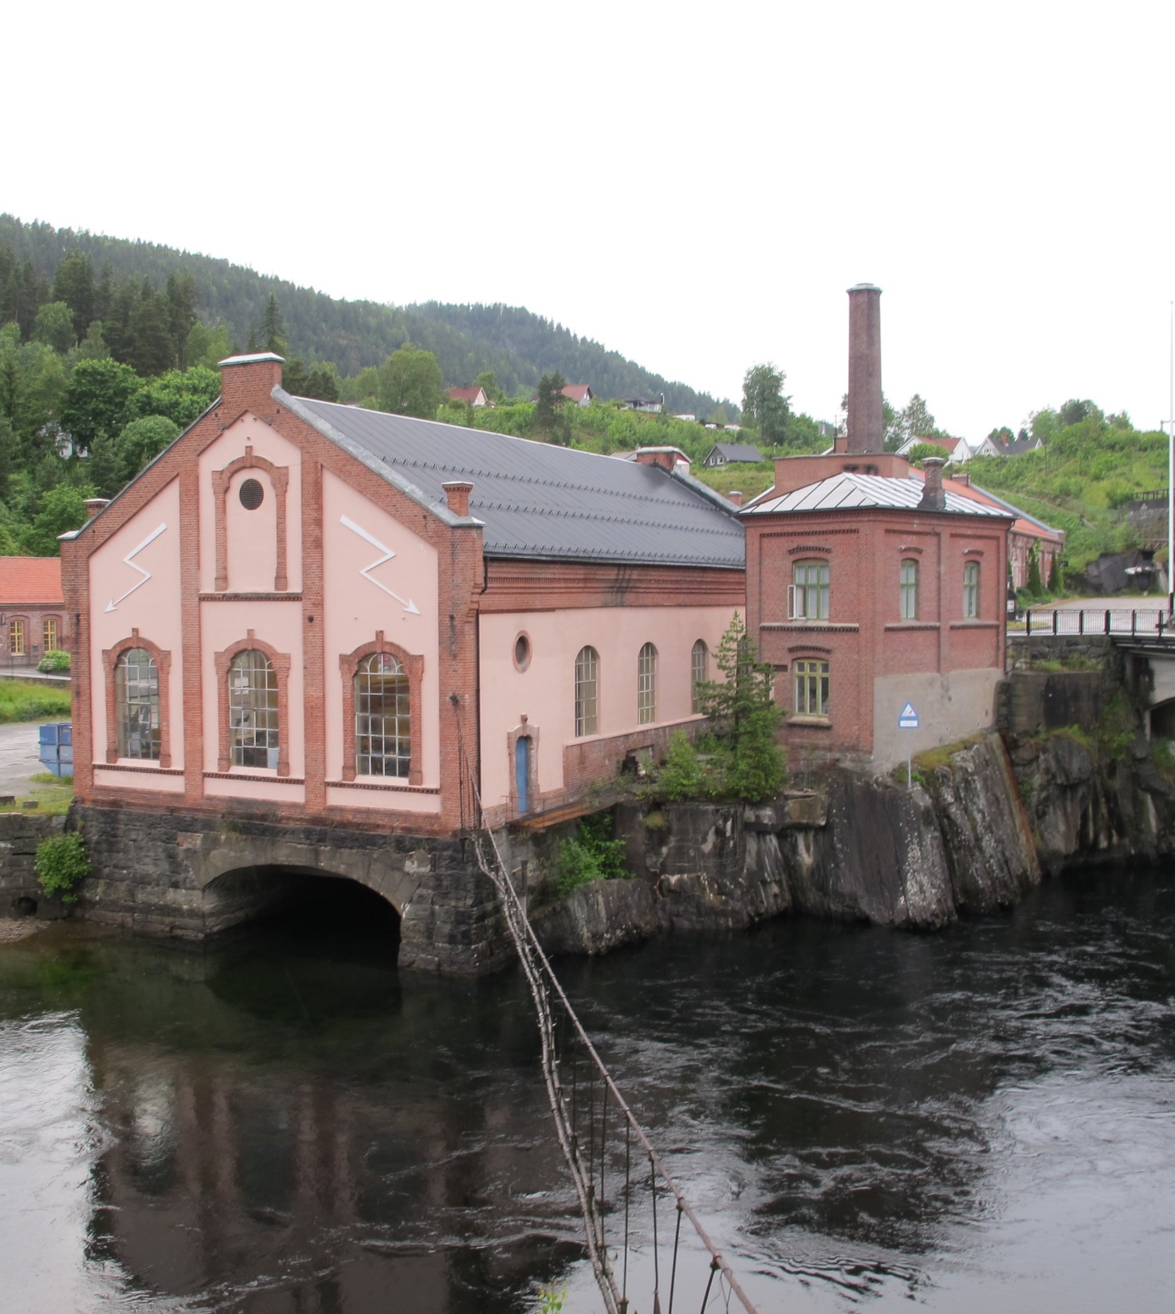
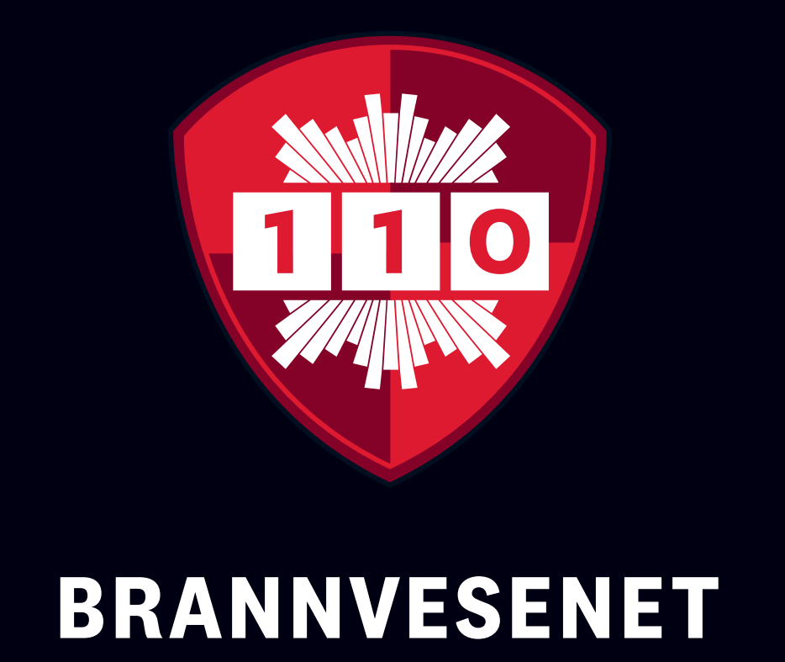
Verdiberging av
kulturhistoriske bygg og gjenstander
Anne Bjørke, Bergen Brannvesen
Susanna Björklöf, Oslo brann- og redningsetat
Anne Lundesgaard Komnæs, Oslo brann- og redningsetat
Versjon 1. Januar 2023
Foto: Riksantikvaren, Mari Mette Eriksen,
CC BY-SA 4.0
Notes:
Utfyllende informasjon:
Gamle Tinfos kraftverk i Notodden kommune kom i drift så tidlig som i 1901, og ble erstattet av nytt kraftverk i 1955.

Slide 2
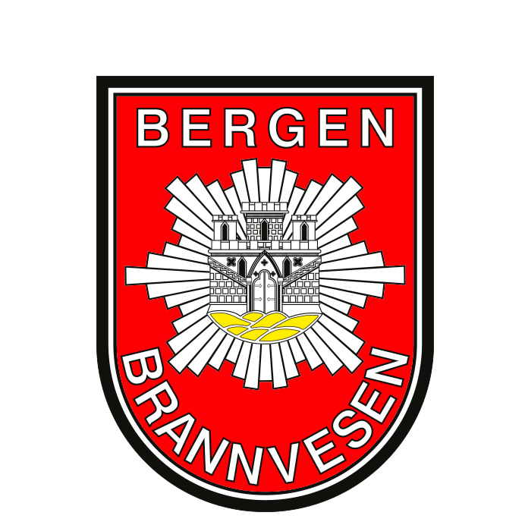
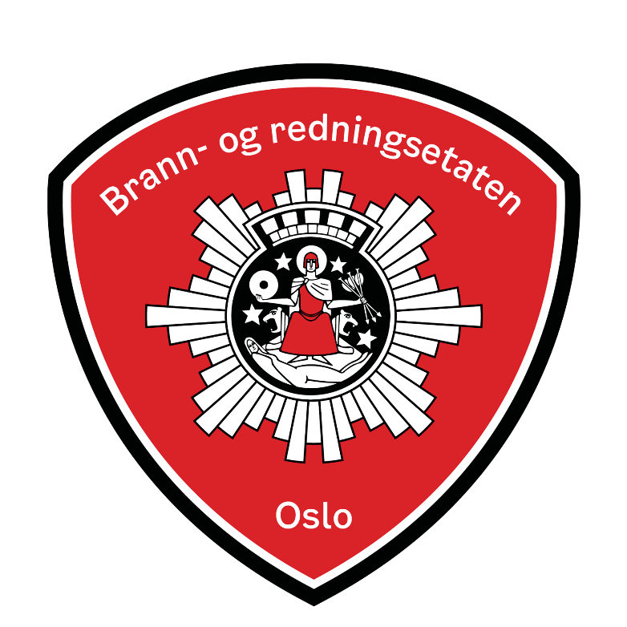
Undervisning i verdiberging - kulturhistorisk
Dette er et materiale for kollegaundervisning som kan benyttes av alle brannvesen i Norge.
Utviklingen av undervisningsopplegget har vært et samarbeid mellom Bergen brannvesen og Brann- og redningsetaten i Oslo.
Notes:
Utviklingen av undervisningsopplegget har vært et samarbeid mellom Bergen brannvesen og Brann- og redningsetaten i Oslo. I tillegg har vi fått innspill fra både konservatorer og beredskap i eget og andres brannvesen.
Undervisningsopplegget kan benyttes av alle brannvesenene i Norge og kommer til å være basert på internopplæring hvor f.eks. en mester kan undervise eget mannskap.
Materialet er utviklet av:
Susanna Björklöf, branninspektør i Brann- og redningsetaten i Oslo og utdannet bygningsantikvar. E-post: susanna.bjorklof@bre.oslo.kommune.no
Anne Bjørke, overingeniør i Bergen brannvesen og utdannet kulturhistorisk konservator. E-post: anne.bjorke@bergen.kommune.no
Anne Lundesgaard Komnæs, branninspektør i Brann- og redningsetaten i Oslo og utdannet pedagog. E-post: anne.lundesgaard@bre.oslo.kommune.no

Slide 3
Undervisning i verdiberging - kulturhistorisk
Modul 1
Introduksjon til kulturhistoriske verdier og RVR
Modul 2
Verdibergings-plan
Modul 3
Praktisk berging av kulturhistoriske verdier
Modul 4
Organisering av skadested
Tiltakskort
Modul 5
Befaringer
Øvelser
Den beste gjennomføringen av undervisningsopplegget er en kombinasjon av teori og praksis.
Notes:
Undervisningsopplegget er modulbasert og er en blanding av teori og praksis.
Modul 1: kort innføring i hva RVR-tjenesten er, hva kulturhistoriske verdier er og hvorfor vi som brannvesen jobber med dette.
Modul 2: Verdibergingsplanen - vi gjennomgår hvordan dette verktøyet, som fylles ut av kulturinstitusjonen, brukes av brannvesenet.
Modul 3: Fokus på hvordan den fysiske bergingen av kunst- og kulturhistoriske verdier bør gjennomføres og hvordan de enkelte materialene skal håndteres.
Modul 4: Overordnet blikk på RVR hendelser i kulturhistorisk objekter ved å se på organisering av skadestedet etter 7-trinnsmodellen. Modulen oppsummeres med et tiltakskort for RVR i kulturhistoriske objekter. Målgruppen for denne modulen er de som vil inngå i skadestedsledelse, men kan selvfølgelig gjennomføres for alle.
Modul 5: Forslag til øvelser og tips til befaringer i kulturhistoriske objekter.

Slide 4
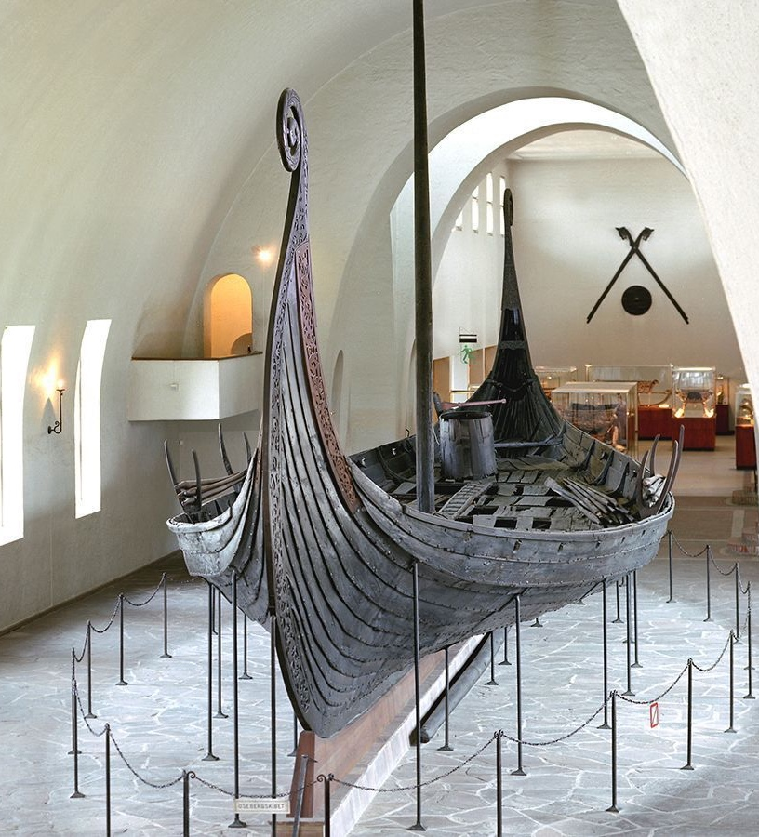

Modul 1
Introduksjon
    Kort om RVR-tjenesten
    Kulturhistoriske og
    uerstattelige verdier
Foto: Kulturhistorisk museum, UiO/ Eirik Irgens Johnsen, CC BY-SA 4.0
Notes:
Modul 1 gir en introduksjon til:
RVR-tjenesten
Hva er kulturhistoriske og uerstattelige verdier, og hvorfor brannvesenet skal jobbe med det.
Utfyllende informasjon:
Osebergskipet ble bygd på Sørvestlandet i år 820 og begravd i en gravhaug ved Tønsberg i 834.
Haugen ble gravd ut i 1904. Langskipet er over 21 meter, og er bygd for både roing og seiling.
(Kilde: https://no.wikipedia.org/wiki/Osebergskipet)

Slide 5
Kort om RVR-tjenesten

Slide 6
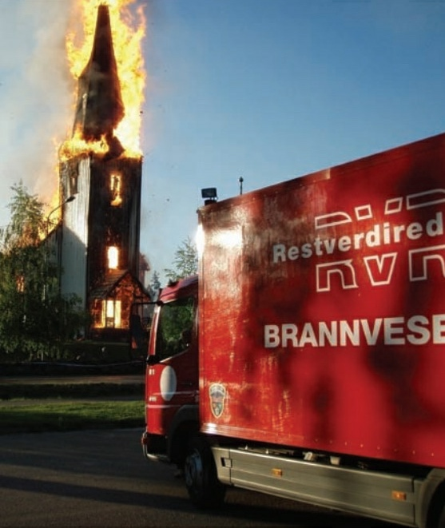
Restverdiredning (RVR)
Samarbeid mellom brannvesenet og forsikringsnæringen
Mål – å berge mest mulig verdier ved branner, vannlekkasjer eller andre akutte skader
Tjenesten startet opp i 1986
Brann i Våler kirke, 29. mai 2009
Foto: RVR-tjenesten
Notes:
Utfyllende informasjon:
Våler kirke i Innlandet fylke var bygget i 1806.
Kirken ble totalskadet i brann i 2009, tross brannvarslingsanlegg.
Brannvesenet var på stedet 10 minutter etter at alarmen kom inn, og fikk etter hvert hjelp fra nabobrannvesen. Brannvesenet trodde på et tidspunkt at de at de skulle klare å berge bygningen, men store mengder branngasser gjorde at brannen tok overhånd og til slutt raste både taket og tårnet.
Brannvesenet visste ikke helt hva de skulle berge – en nabo tipset om at de nye samlebøkene hadde kostet mye penger, så de ble berget ut.
Likevel ble også en del uerstattelige gjenstander berget ut av den brennende kirken, blant annet den gamle altertavlen fra 1697 og en døpefont av gotlandsk kleberstein fra før 1180.
Kripos kom til brannstedet og konkluderte med at brannen var påsatt utenfor døra til sakristiet.
(Kilde: https://no.wikipedia.org/wiki/V%C3%A5ler_kirke_(1806-2009))

Slide 7
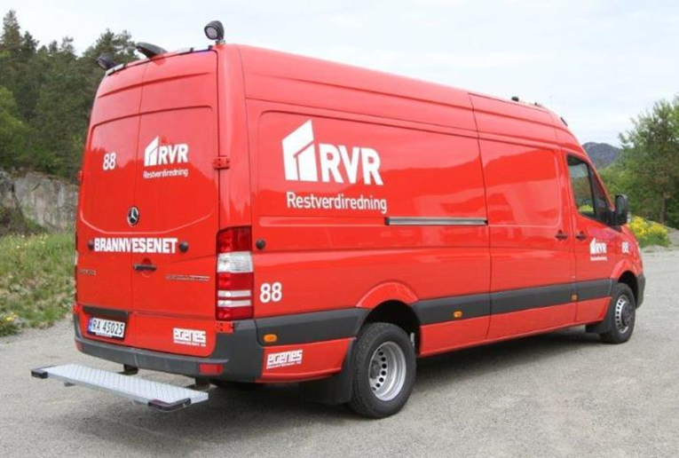
Restverdiredning (RVR)
Finans Norge Forsikringsdrift har plassert
    spesialinnredede biler på 20 brannstasjoner
    enklere enheter på ytterligere fire stasjoner
RVR-tjenesten dekker store deler av landet
RVR-bilene er utstyrt blant annet med
    pumper for å fjerne vann
    vifter for å fjerne røyk
    strømaggregat for nødstrømsforsyning
    flomvernmateriell
Bilene er i beredskap 24/7, hele året
Bilene rekvireres fra det lokale brannvesen eller 110-sentralen
Foto: RVR-tjenesten
Notes:
De fleste RVR-brannstasjonene dekker (i tillegg til egen kommune) mellom 15 og 20 nabokommuner.
Denne beredskapen kan bidra til at uerstattelige verdier berges.

Slide 8
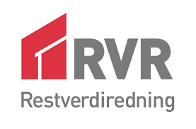
Restverdiredning (RVR)
Den skadelidde blir ikke økonomisk belastet
RVR-ansvarlig regnes som representant for forsikringsselskapene og kan:
    Igangsette RVR-arbeid på all type eiendom i en akuttfase for å hindre videre skadeutvikling. Dette skjer uavhengig av forsikringsforhold.
    Rekvirere skadesaneringsfirma hvis det ikke oppnås kontakt med forsikringsselskap eller eier/kontaktperson for eiendommen.
For RVR-håndbok og mer informasjon: www.rvr.no
Notes:
Forsikringstakere vil oppleve dette som ”gratis”, da det er forsikringsselskapet som vil bli belastet for jobben som blir utført.
Når det gjelder rekvirering av skadesaneringsfirma: Noen steder er det lokale avtaler mellom brannvesenet og forsikringsselskapene – en skal da følge disse.

Slide 9
Kulturhistoriske verdier –
hva er det?
Notes:
I dette undervisningsopplegget vil begrepet «kulturhistoriske verdier» gå igjen.
Begrepet går igjen i førende lovverk for brannvesenet og dekker kunst- og kulturhistoriske verdier, samt naturhistoriske verdier. Det er brukt på samme måte i dette undervisningsopplegget.

Slide 10
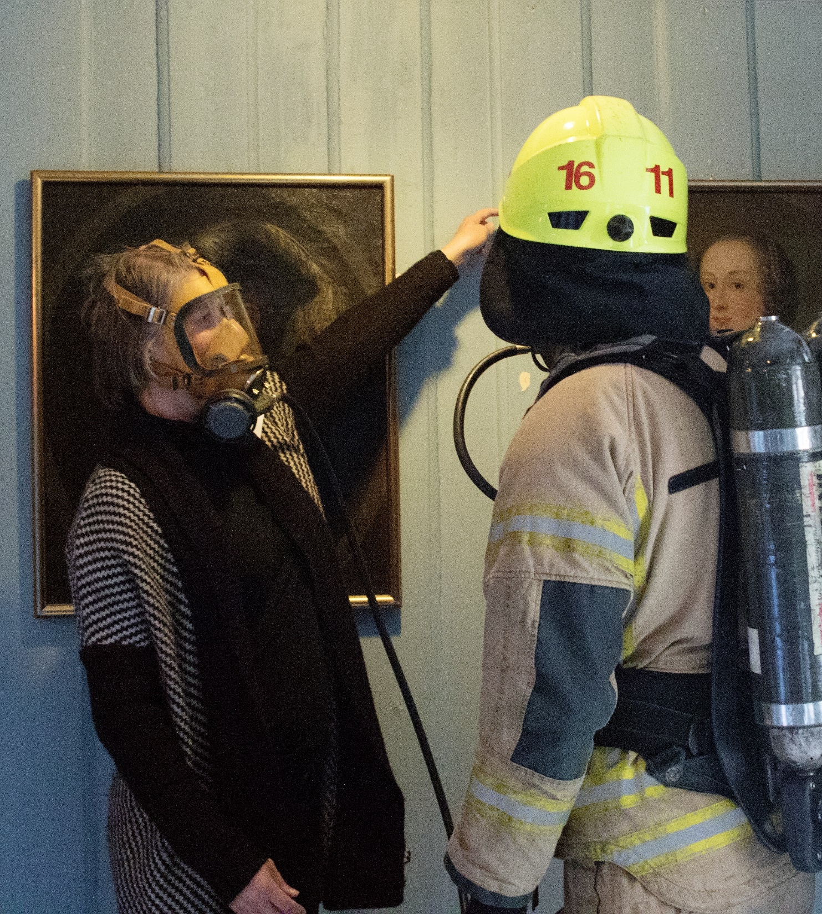
Mål for opplæringen
Kjennskap og forståelse for hva uerstattelige kulturhistoriske verdier er, og hvorfor vi jobber med det
Foto: OBRE

Slide 11
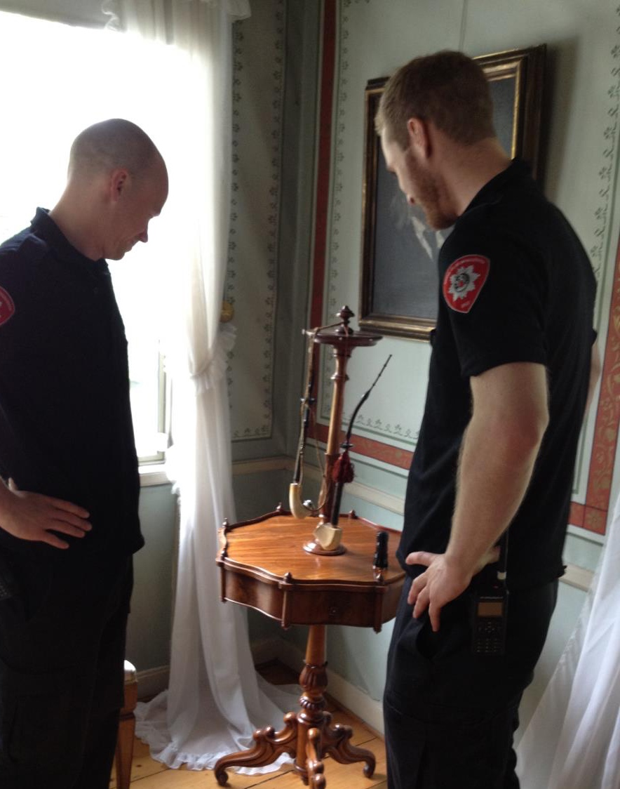
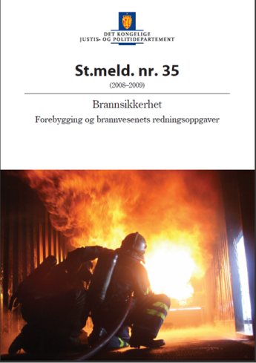
Hvorfor bør vi ha spesielt fokus her?
Brann er ansett som en av de største truslene mot vår materielle kulturarv
Stortingsmelding nr. 35 (2008-2009) angir fem nasjonale mål for brannvernarbeidet
      Færre omkomne i brann
      Unngå tap av uerstattelige kulturhistoriske verdier
      Unngå branner som lammer kritiske samfunnsfunksjoner
      Styrket beredskap og håndteringsevne
      Mindre tap av materielle verdier
Foto: OBRE
Notes:
Det er viktig at vi i brannvesenet forstår hvorfor vi har som oppgave å verne om vår kulturarv.
I formålsparagrafen til brann- og eksplosjonsvernloven står det: «Loven har som formål å verne liv, helse, miljø og materielle verdier mot brann og eksplosjon, mot ulykker med farlig stoff og farlig gods og andre akutte ulykker, samt uønskede tilsiktede hendelser.»
I tillegg kom Stortingsmelding nr. 35 (2008-2009) med en ytterligere presisering: «Unngå tap av uerstattelige kulturhistoriske verdier» er listet som et av 5 nasjonale mål for brannvernarbeidet. Stortingsmelding nr. 35 er en av de førende dokumentene for hvordan brannvesenene i Norge skal jobbe.
Dette er klare retningsgivere for hva brannvesenene i Norge skal jobbe med og ha fokus på.

Slide 12
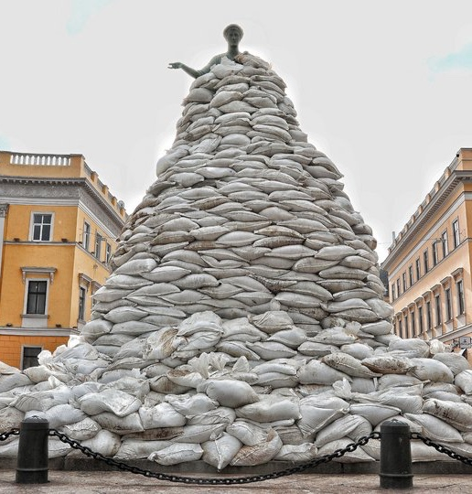
Annet aspekt
Ødeleggelse av kulturarv blir ofte et tidlig mål i krig
Folk sin identitet er gjerne sterkt knyttet til historien
Kulturarv bevart etter konflikt blir enda viktigere, og hjelper å gjenbygge identitet
Monument i Odesa, Ukraina, 9. mars 2022
Foto: Nina Liashonok, Ukrinform/ABACAPRESS.COM
Notes:
Et monument i havnebyen Odesa i Ukraina er beskyttet med sandsekker.
Utfyllende informasjon:
Monument av Duke de Richelieu i Prymorskyi Boulevard i Odesa, beskyttet med sandsekker etter Russlands invasjon av Ukraina 24. februar 2022.
Duke de Richelieu var i begynnelsen av 1800-talet Odesa sin første borgemester. Under hans 11 år lange styre økte befolkningen i byen fem ganger, og Odesa ble den viktigste havne- og handelsbyen ved Svartehavet.

Slide 13
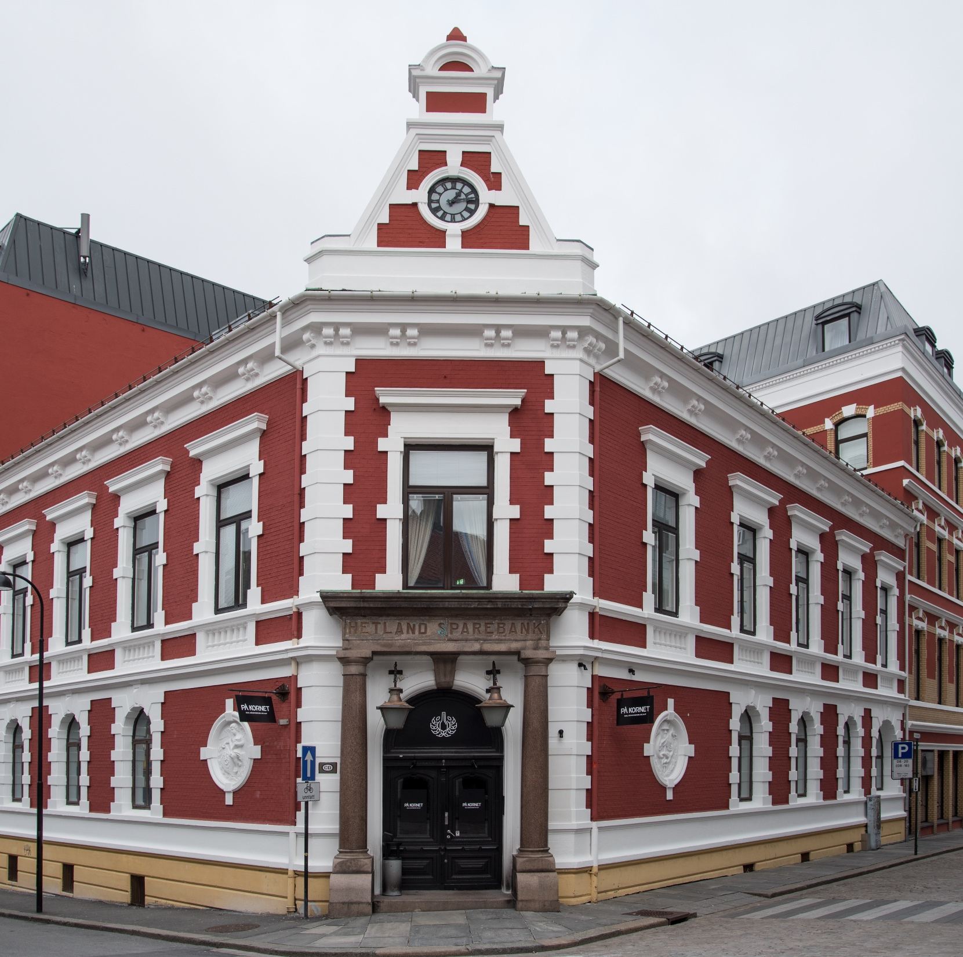
Kulturarv
Kulturarv kan sies å være hele den historiske plattformen samfunnet står på
Begrepet er en samlebetegnelse for materiell og immateriell kultur
Stavanger sentrum
Foto: Riksantikvaren, Lene Buskoven,
CC BY-SA 4.0
Foto: Finn Loftesnes
Notes:
Eksempler på kulturarv kan være både de fysiske kulturminner, som bygninger og gjenstander – men også mat, musikk, kunst, litteratur, dans, håndverk, språk og tradisjoner.
Kulturarven er ofte grunnlag for identitet og rotfeste, og hjelper oss å fortelle historien til fremtidens generasjoner.
Kulturarven gir oss en følelse av felles identitet.
Det er også med å legge grunnlag for videre samfunnsutvikling.

Slide 14
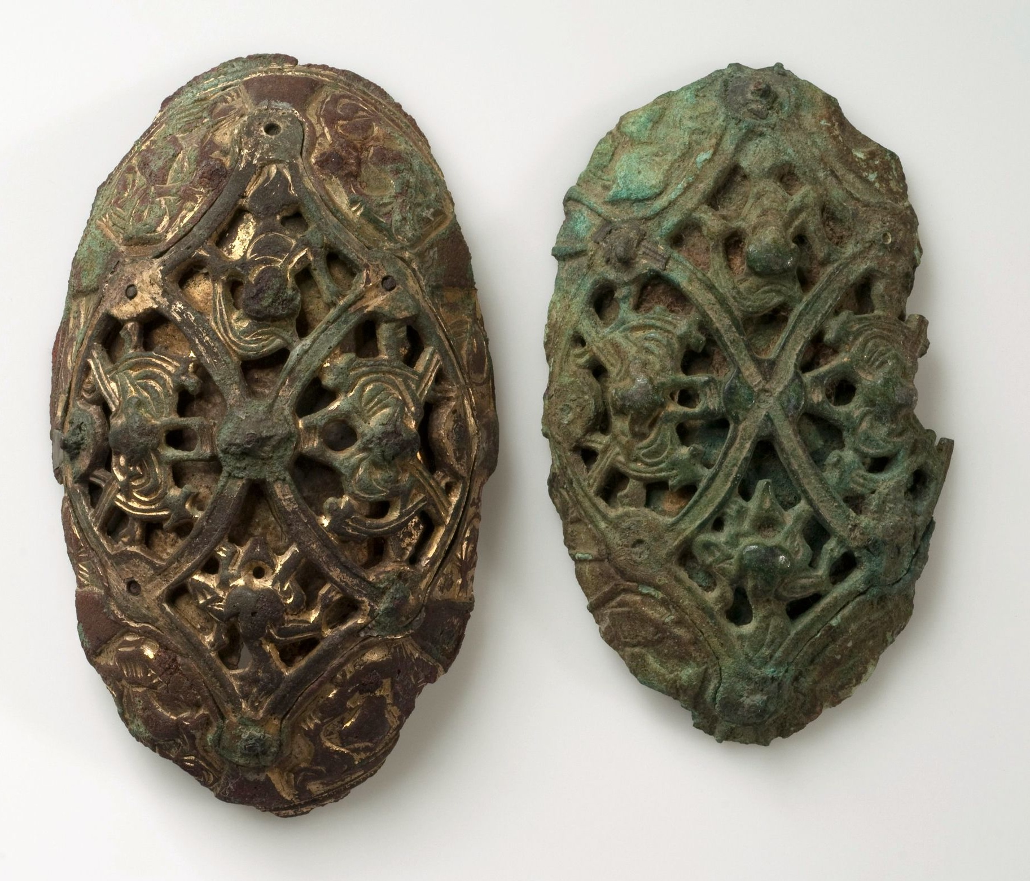
Kulturarv
Materiell kultur
Materiell kultur eller kulturminner, er alle spor etter menneskers liv og virke i vårt fysiske miljø
      gjenstander
      bygninger
      struktur
      landskap
Spenner fra Vikingtiden
Foto: Universitetsmuseet i Bergen, CC BY-SA 4.0
Notes:
Et eksempel på materiell kultur, også kalt kulturminner, er disse spennene fra Vikingtiden, funnet i Øvstedalen, Sogndal
Utfyllende informasjon:
Spennene ble funnet i en åker tidlig på 1930-tallet.
De ble båret av kvinner for å holde selekjolen oppe med en spenne litt nedenfor hver skulder.
De har såkalte gripedyr i dekoren - fabeldyr som griper med potene eller klørne om et annet dyr.
Gripedyrene var vanlig i hele vikingtiden, og finnes også i utskjæringer på Osebergfunnet.
Kilde: https://www.uib.no/universitetsmuseet/112901/svart-natt-p%C3%A5-universitetsmuseet

Slide 15
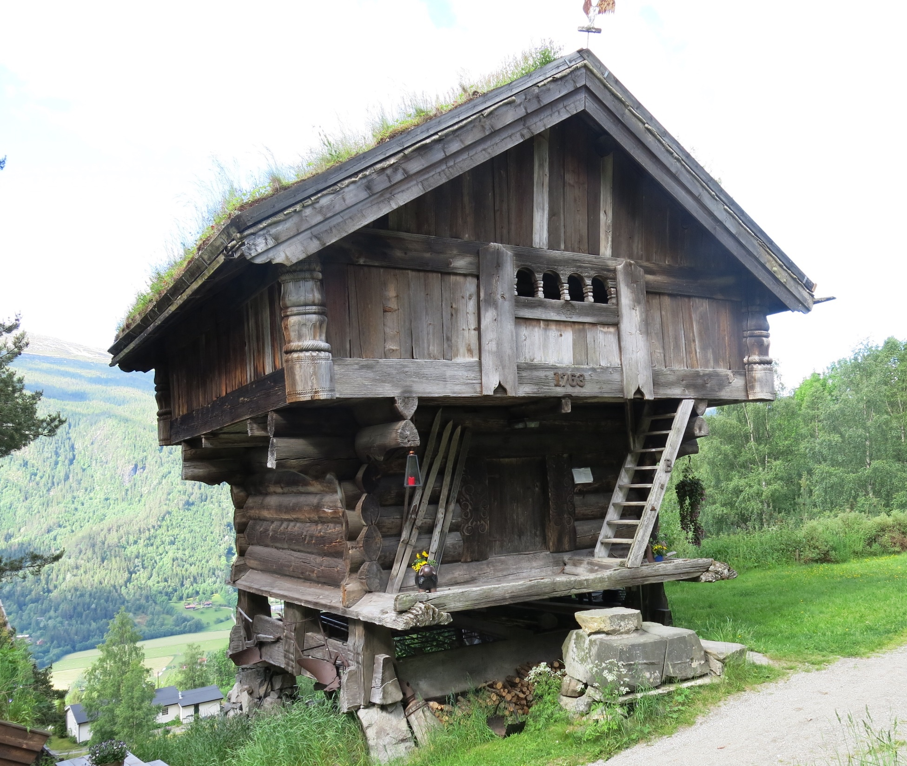
Kulturarv
Materiell kultur
Materiell kultur eller kulturminner, er alle spor etter menneskers liv og virke i vårt fysiske miljø
      gjenstander
      bygninger
      struktur
      landskap
Uppigard Natadal i Seljord
Foto: Riksantikvaren, Leif Anker,
CC BY-SA 4.0
Notes:
Materiell kultur kan være bygninger – slik som dette stabburet i Seljord

Slide 16
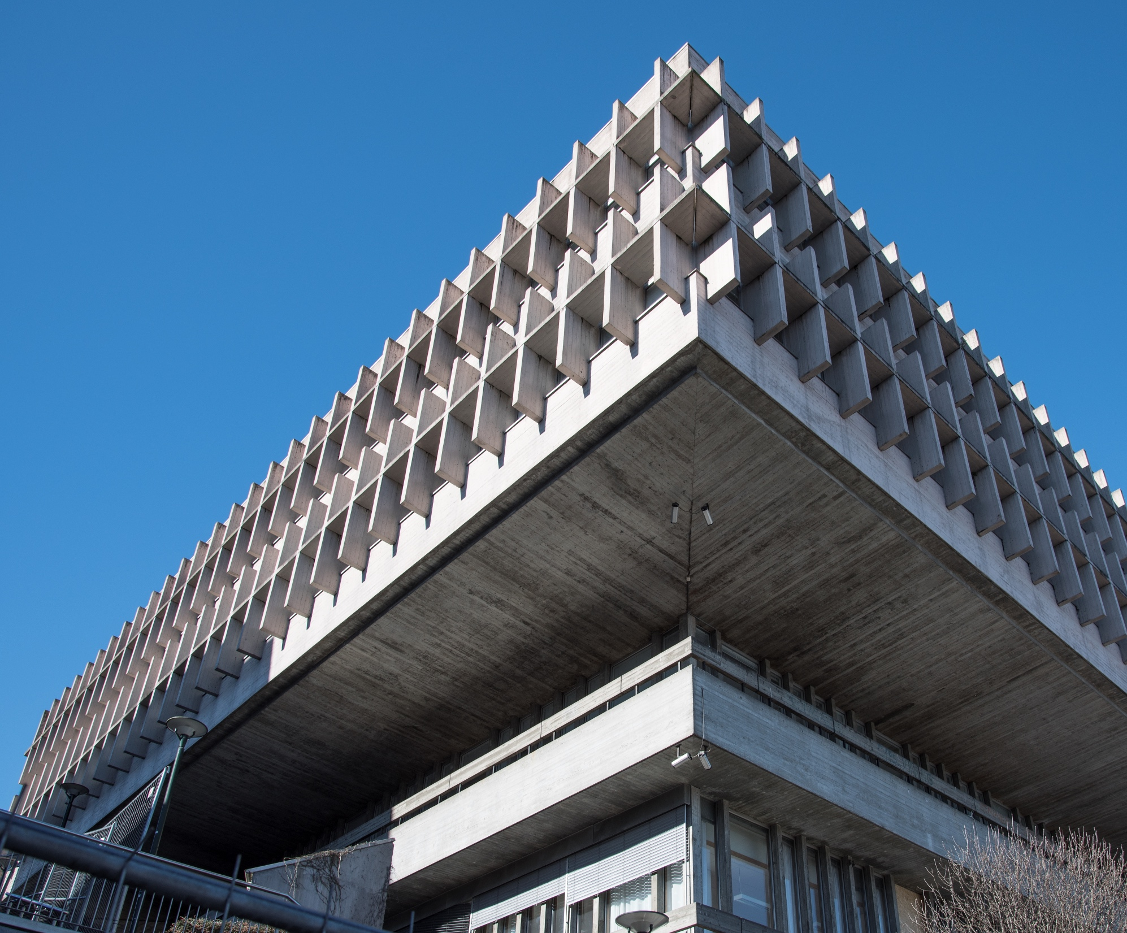
Kulturarv
Materiell kultur
Materiell kultur eller kulturminner, er alle spor etter menneskers liv og virke i vårt fysiske miljø
      gjenstander
      bygninger
      struktur
      landskap
Foto: Riksantikvaren, Lene Buskoven,
CC BY-SA 4.0
Stavanger svømmehall
Foto: Riksantikvaren, Lene Buskoven,
CC BY-SA 4.0
Notes:
Nyere bygninger, som Stavanger svømmehall (1971), er også en del av den materielle kulturen vår og sier noe om tiden den ble oppført i.
Utfyllende informasjon:
Stilen svømmehallen er oppført i kalles brutalisme.
Stilen brutalisme (fra fr.: béton brut («rå be­tong») var populær i 1950-60-årene.
Betegnelsen ble benyttet om bygninger i rå, armert betong, ubehandlet etter at forskalingen er fjernet.
Arkitekten Le Corbusier (1887-1965) benyttet teknikken på mange av sine bygninger etter andre verdenskrig.
(Kilde: https://lokalhistoriewiki.no/wiki/Brutalisme))

Slide 17
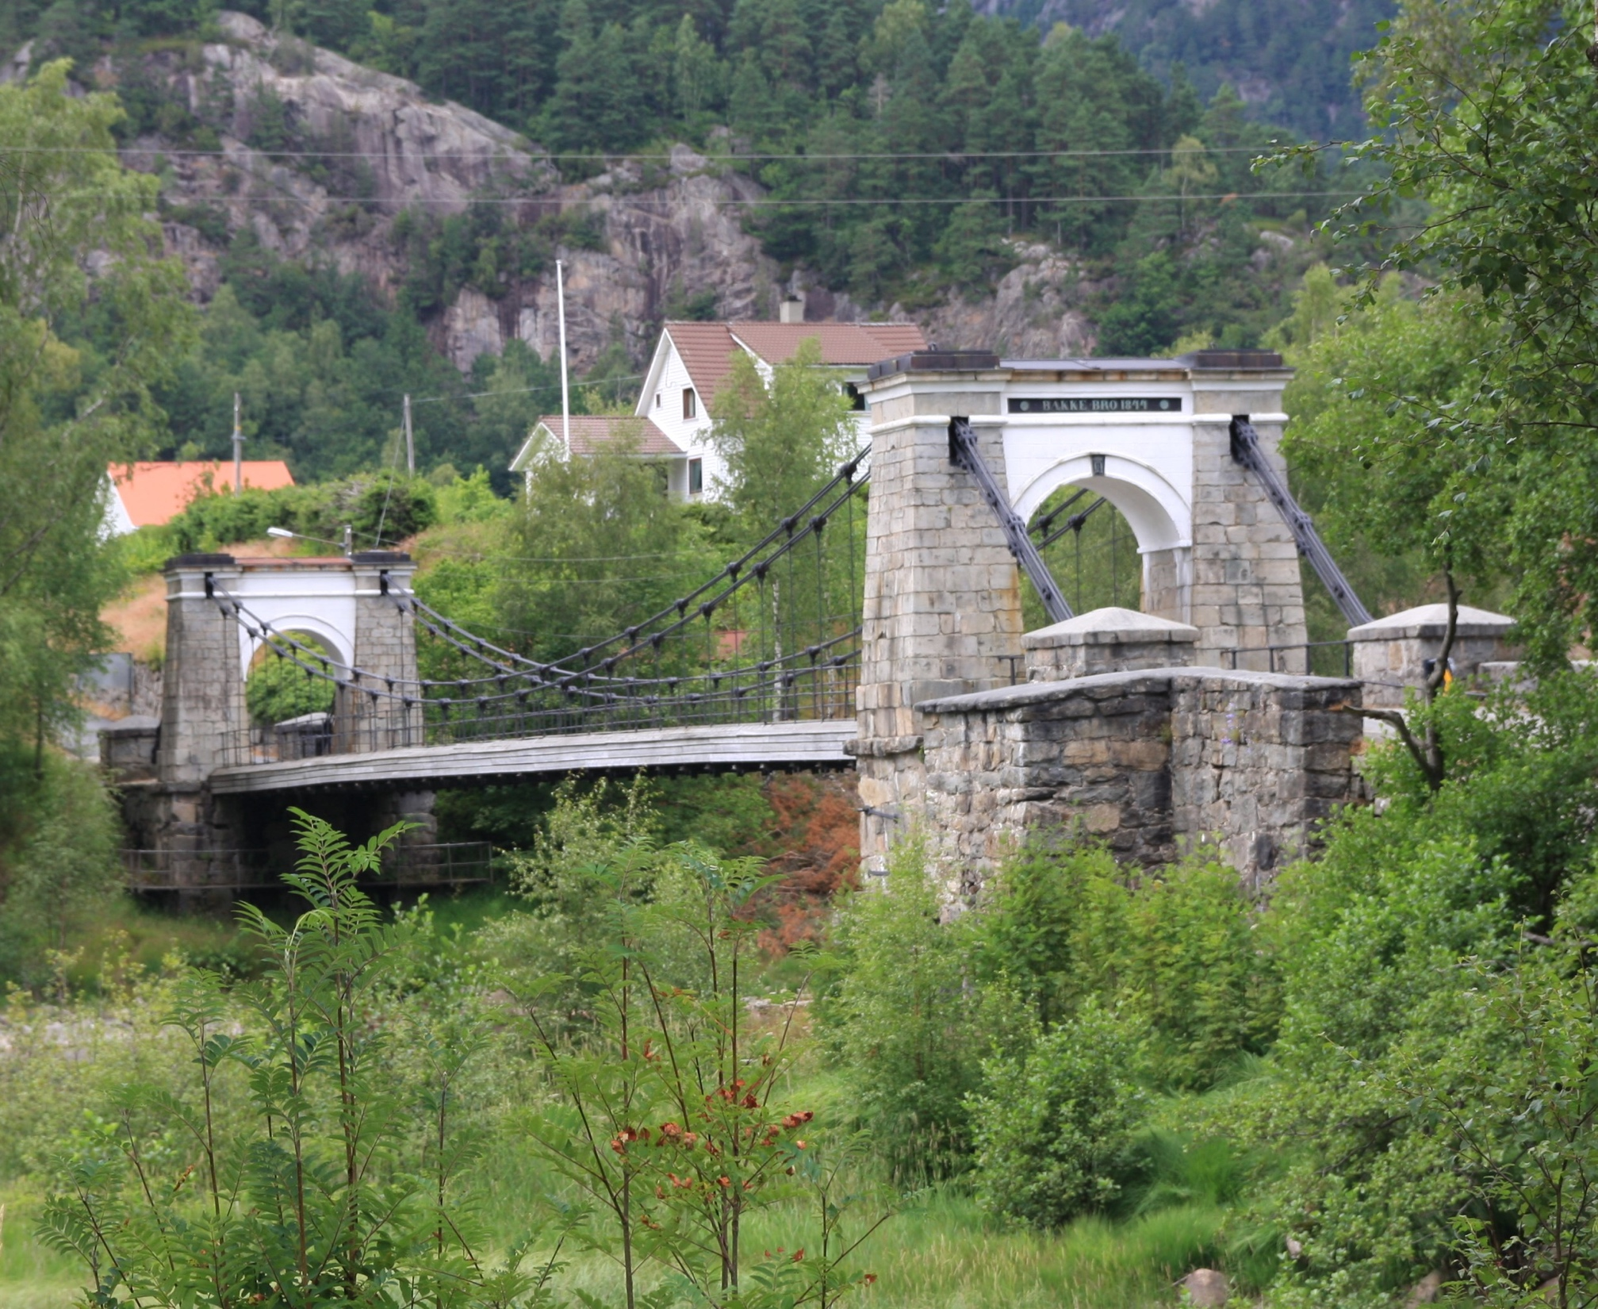
Kulturarv
Materiell kultur
Materiell kultur eller kulturminner, er alle spor etter menneskers liv og virke i vårt fysiske miljø
      gjenstander
      bygninger
      struktur
      landskap
Bakke bru i Flekkefjord kommune
Foto: Jarvin - Jarle Vines
CC BY 3.0, https://commons.wikimedia.org/w/index.php?curid=7340268
Notes:
Materiell kultur kan være strukturer som f.eks. broer.
Utfyllende informasjon:
Bakke bru krysser Siraelva i Flekkefjord kommune i Vest-Agder.
Det er Norges eldste hengebro for veitrafikk. Den ble åpnet i 1844 som en del av Vestlandske hovedvei mellom hovedstaden og Stavanger.
Brua er fredet etter kulturminneloven.
Allerede i 1950-årene måtte busspassasjerer gå over brua i stedet for å bli kjørt.
Bakke bru er erstattet med ei ny bru og er markert som severdighet på E39 sammen med Tronåsveien.
Kilde: https://no.wikipedia.org/wiki/Bakke_bru_(Flekkefjord)

Slide 18
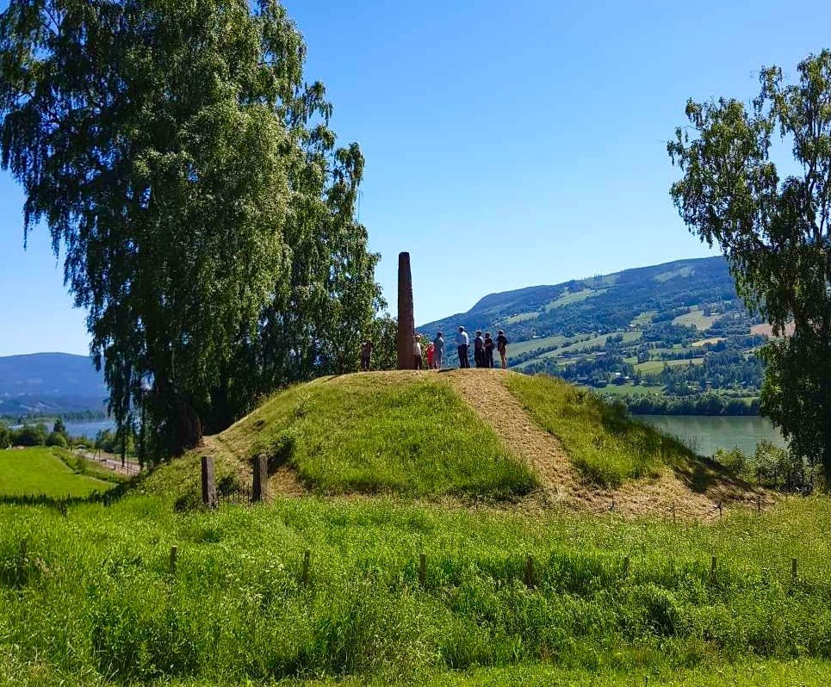
Kulturarv
Materiell kultur
Materiell kultur eller kulturminner, er alle spor etter menneskers liv og virke i vårt fysiske miljø
      gjenstander
      bygninger
      struktur
      landskap
Gravhaug på Hundorp
Foto: Gudbrandsdølen Dagningen
Notes:
Materiell kultur kan være landskap som f.eks. Gravhaugen på Hundorp.
Utfyllende informasjon:
Dale-Gudbrands gard ligger på Hundorp i Sør-Fron i Gudbrandsdalen
Gården ligger midt i et storhaugsentrum fra jernalderen
Gerhard Schøning beskriver i 1755 fem store gravhauger. Nå ligger fire igjen.
Med diameter på mellom 23 og 32 meter, er de utvilsomt de største i Gudbrandsdalen
Kilde: https://no.wikipedia.org/wiki/Hundorp,_Dale-Gudbrands_gard

Slide 19
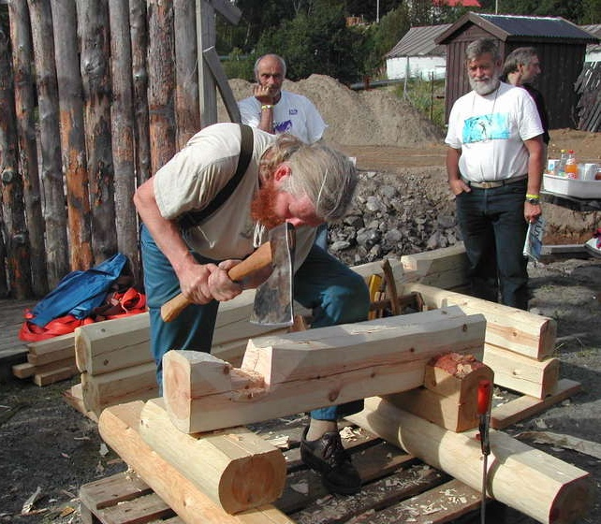
Kulturarv
Immateriell kultur
Levende tradisjoner og tradisjonell kunnskap som blir overført mellom folk
    språk og dialekter
    musikk og sang
    dans
    mattradisjoner
    sosiale skikker
    tradisjonelle håndverksferdigheter
    ritualer
    kunnskap og ferdigheter knyttet til naturen
    muntlige fortellinger
Lafting
Foto: Gratangen kommune
Notes:
Immateriell kultur kan være mye forskjellig, blant annet tradisjonelle håndverksferdigheter slik som lafting vist på bildet.
Utfyllende informasjon:
Lafting er en byggeteknikk der veggkonstruksjoner lages av liggende tømmer
Stokkene legges med rot- og toppenden vekselvis og holdes på plass ved sammenføyninger i hjørnene.
Byggemåten er kjent helt tilbake til oldtiden og det finnes bevarte laftehus fra tidlig middelalder (1200-tallet).
Av de eldste eksemplene på lafting i Norden er blant annet et gravkammer i Gokstadskipet.
Lafting avløste stavverk som byggemetode og ble den dominerende byggemåten i Norge gjennom middelalderen og frem til slutten av 1800-tallet, i motsetning til i resten av Europa, der utmurt bindingsverk var det vanlige.
Kilde: https://snl.no/lafting

Slide 20
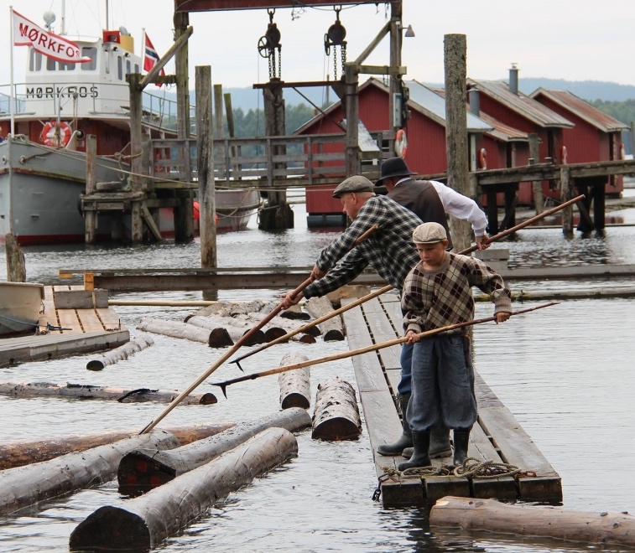
Kulturarv
Immateriell kultur
Levende tradisjoner og tradisjonell kunnskap som blir overført mellom folk
    språk og dialekter
    musikk og sang
    dans
    mattradisjoner
    sosiale skikker
    tradisjonelle håndverksferdigheter
    ritualer
    kunnskap og ferdigheter knyttet til naturen
    muntlige fortellinger
Tømmerfløting ved Fetsund lenser
Foto: MiA – Museene i Akershus
Notes:
Immateriell kultur kan også være kunnskap og ferdigheter knyttet til naturen, slik som tømmerfløting ved Fetsund lenser som vist på bildet.
Utfyllende informasjon:
Bingen og Fetsund lenser var to av de store tømmerfløtingsanleggene i Glommavassdraget.
Skogs- og trelastindustrien var lenge Norges viktigste virksomhet og tømmer var den største eksportvaren.
Helt fra 800-tallet vet vi at det var tømmereksport fra Norge.
Kilde: https://mia.no/fetsundlenser/flotingsmuseet/tommerfloting

Slide 21
Hvorfor er det viktig å bevare kulturarv?
Et godt samfunn er avhengig kulturminner fordi at de er kilder til historie, kunnskap og opplevelser
    De utgjør vår kollektive hukommelse
    De bærer informasjon om tidligere generasjoners samfunn og ulike gruppers levevilkår
    De hjelper oss å forstå vår egen tid og forme framtiden
    De bidrar til identitet og samhørighet
    De skaper meningsfulle livsmiljøer
    De generer store økonomiske verdier
    De er nødvendige ressurser i det grønne skiftet
Foto: Riksantikvaren, Anders Amlo,
CC BY-SA 4.0
Regjeringskvartalet i Oslo
Notes:
Ved å verne om vår kulturarv, skaper vi en historiebok i samfunnet som er tilgjengelig for alle.
Det er viktig å ha spor av ulike typer bygg i samfunnet,
Ulike bygninger er en del av vår historie og forteller noe om tiden det er oppført i og om historien til ulike grupper av mennesker.
Bygningene forteller også noe om tilgjengelige materialer i tiden bygget ble oppført i, politiske ideer, økonomi og teknisk utvikling.
(Kilde: https://oslomuseum.wordpress.com/2012/02/17/stygg-eller-pen/))

Slide 22
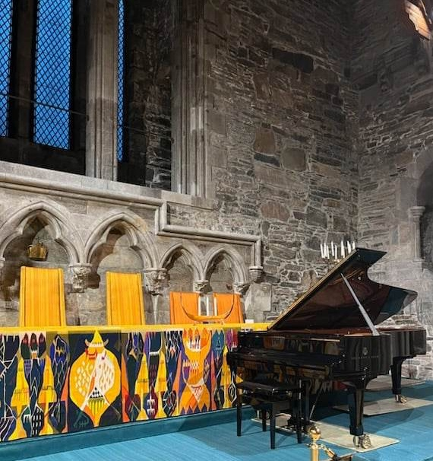
Hvilke verdier skal
prioriteres?
Uerstattelige verdier skal prioriteres - det forsikringsoppgjøret ikke kan erstatte
Det er ikke alltid åpenbart hva som er uerstattelig
I mange tilfeller trenger man informasjon fra de som kjenner objektene best
Håkonshallen i Bergen
Foto: Kjell-Erik Hopland, Bymuseet i Bergen
Notes:
Hvilke verdier skal prioriteres?
Det er viktig å forstå forskjellen mellom økonomiske verdier og kulturhistoriske verdier, som ofte også er uerstattelige.
Selv om noe inventar er helt nytt og kostet mye penger, som f.eks. flygelet på bildet, er det først og fremst de uerstattelige verdiene som skal ha fokus i verdibergingsarbeidet i kulturhistoriske bygg – de gjenstandene vi ikke bare kan anskaffe en ny av gjennom et forsikringsoppgjør.
Høyseteteppet i Håkonshallen er laget av kunstneren er Synnøve Anker Aurdal (1908-2000). Det er fra 1958-61 og er blant hovedverkene i norsk tekstilkunst (er 90 cm høyt og 7 m langt).
Flygelet var nytt i 2015 og kostet da 1,6 mill. kroner. Flygelet kan erstattes – det kan ikke teppet.
Utfyllende informasjon:
Håkonshallen ble bygget etter det ikke var store nok haller på kongsgården til å huse kroningen av Kong Håkon i 1247.
Første gang vi vet den var i bruk var i bryllupet til Magnus Lagabøte og prinsesse Ingeborg i 1261.
Hallen forfalt utover 15-1600-tallet og ble brukt blant annet til kornlager, forlegning for soldater og kirke for fangene på Bergenhus festning.
Den var ferdig restaurert i 1916, men fikk store skader etter en eksplosjonsulykke i 1944. Hallen ble gjenåpnet i 1961.

Slide 23
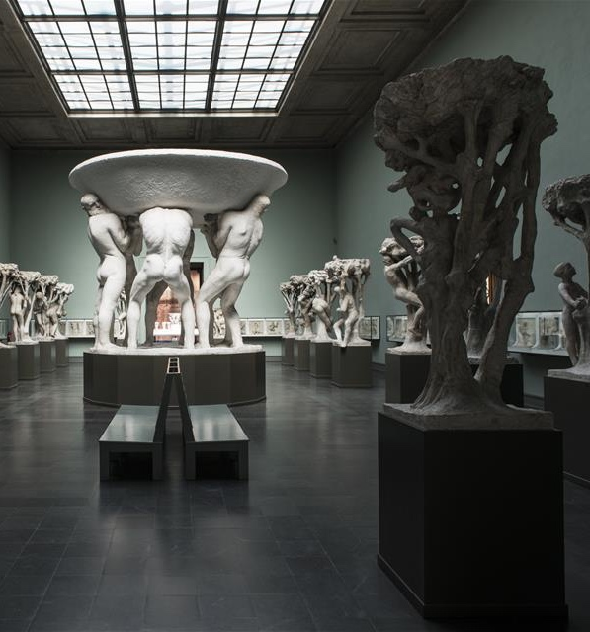
Hvilke objekter
jobber vi med?
Fredede bygninger
Museer/samlinger/arkiv
Kirker
Verneverdige tette trehusområder
Vigelandsmuseet i Oslo
Foto: Ivar Kvaal, Vigelandmuseet, Kulturbyen Oslo
Notes:
Det finnes mange kulturhistoriske bygg i Norge. I brannvesenet jobber vi spesielt med disse kategoriene.
Vi skal se på eksempler på de ulike objekttypene.

Slide 24
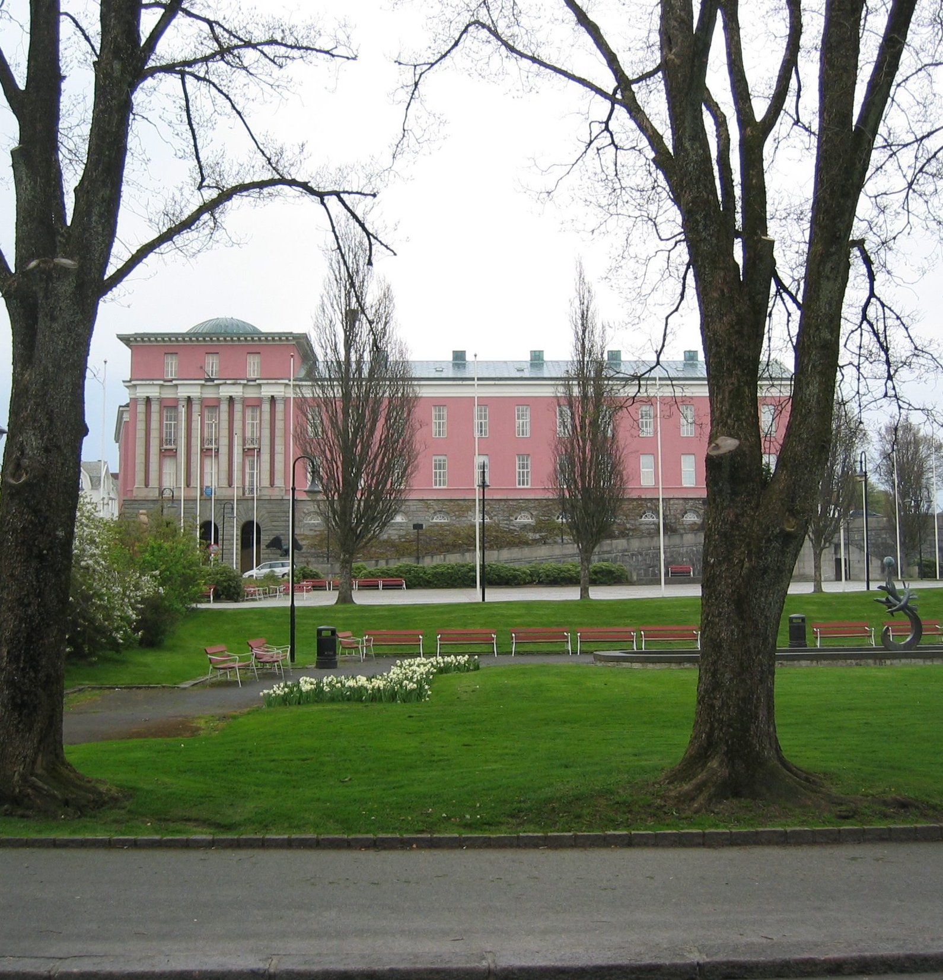
Fredet
Fredninger dekker et stort spenn av ulike bygninger
Fredete bygg skal representere ulike grupper av mennesker og aspekter av samfunnets utvikling
Haugesund rådhus
Foto: Riksantikvaren, Bjørn-Erik Wøien,
CC BY-SA 4.0
Notes:
Å frede bygg er ikke en diskusjon om det er pent eller stygt, men om det er representativt for tiden det er oppført i.
Historisk sett var man opptatt av de store og flotte byggene, men frem mot årtusenskiftet begynte man å frede et bredere spekter av bygninger.
Mer fokus på å vise historien til alle samfunnslag og grupper.
Spørsmålet om «stygt» og «pent» er både subjektivt og foranderlig, noe som er tydelig i vår nære kulturminnehistorie.
I 1960-årene syns mange at 1800-tallets bygårder var stygge, umoderne og rivingsklare. Det samme gjaldt trehus i sveitserstil.
I dag syns de fleste at både 1800-tallets murgårder og sveitserhusene er sjarmerende og verneverdige.
Kilde: https://oslomuseum.wordpress.com/2012/02/17/stygg-eller-pen/))
Utfyllende informasjon:
Haugesund rådhus ble tegnet av arkitektene H. Munthe-Kaas og G. Blakstad og bygget i perioden 1923-1931.
Både plassen og bygningen ble fredet i 1993.
Stilmessig regnes rådhuset som landets fremste innenfor nyklassisismen – en stil som ble populær i Norge på 1920-tallet.
Stilen var inspirert av gresk og romersk arkitektur, samt fra klassisismen fra ca 1750-1840.
Kilde: https://norge.sandalsand.net/haugesund-radhus-er-fredet-og-landets-flotteste/

Slide 25
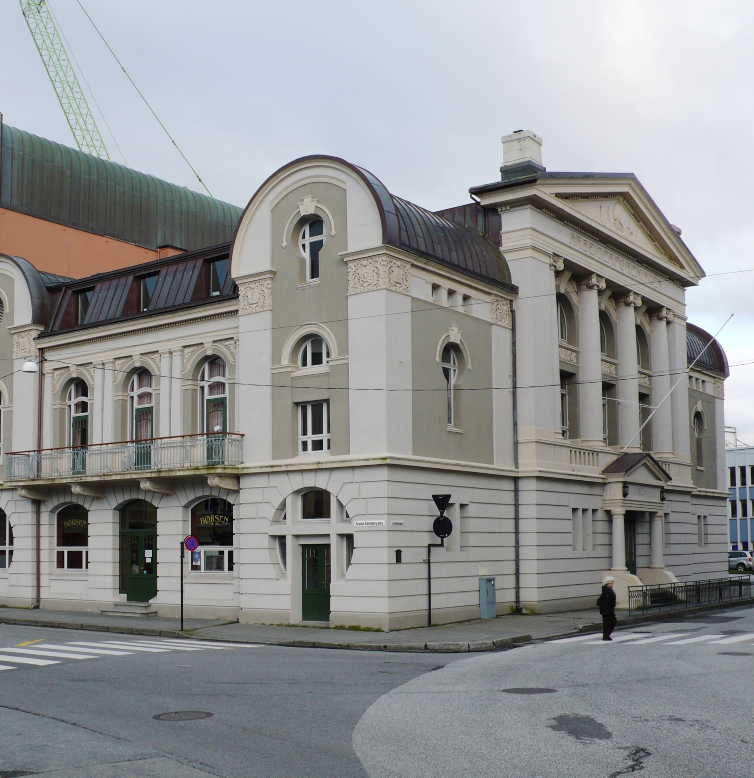
Fredet
Fredninger dekker et stort spenn av ulike bygninger
Fredete bygg skal representere ulike grupper av mennesker og aspekter av samfunnets utvikling
Arbeideren i Ålesund
Foto: Riksantikvaren, Lene Buskoven,
CC BY-SA 4.0
Notes:
Utfyllende informasjon:
Gjenreisinga av Ålesund etter bybrannen i 1904 ga sentrum et ensartet arkitektonisk uttrykk; en særpreget lokal variasjon av jugendstilen.
Riksantikvaren har fredet til sammen 10 jugendstilbygningar i Ålesund. Bygningene representerer bredden innenfor gjenreisingsarkitekturen.
Arbeideren er et viktig element i bybiletet i Ålesund. De særegne fasadene blander ulike stilarter.
Fredinga understreker at bygningen historisk sett har hatt stor betyding for det kulturelle og sosiale livet i Ålesund.
Bygningen er tegnet av arkitektene Kristen Rivertz (1862–1937) og Heinrich Jürgensen (1871–1953).
Kilde: https://www.vitimusea.no/kunnskap/freda-bygg-i-aalesund

Slide 26
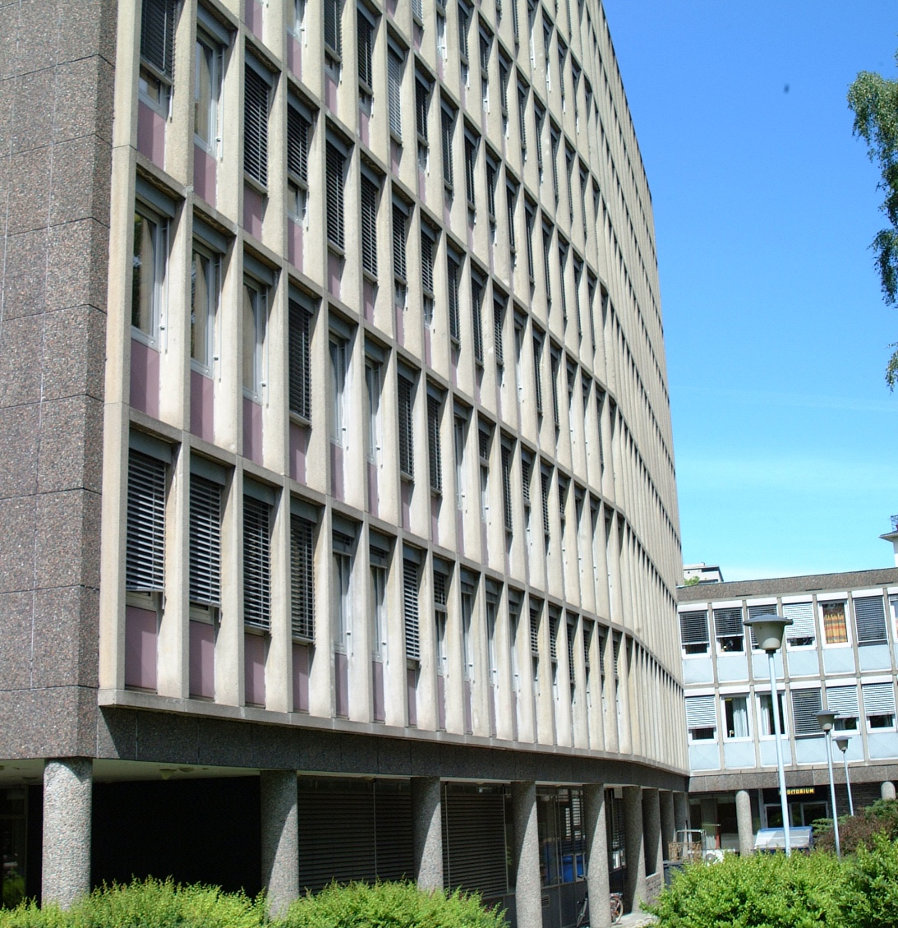
Fredet
Fredninger dekker et stort spenn av ulike bygninger
Fredete bygg skal representere ulike grupper av mennesker og aspekter av samfunnets utvikling
Rikstrygdeverket i Oslo
Foto: Riksantikvaren, Eirik T. Bøe,
CC BY-SA 4.0
Notes:
Utfyllende informasjon:
Rikstrygdeverket er et tidstypisk, offentlig signalbygg med betydelige arkitektoniske og kunstneriske kvaliteter.
Det modernistiske administrasjonsbygget ble tegnet for Rikstrygdeverket av arkitekt F.S. Platou.
Bygningskomplekset ble bygget i 1958-60 og består av en høyblokk i 10 etasjer, en lavblokk i 2-3 etasjer og et parkanlegg.
Staten satset stort på å bygge ut velferdsordningene i etterkrigstiden. Rikstrygdeverkets bygninger vitner om høyt ambisjonsnivå for anleggene som skulle huse sentrale etater.
Kilde: https://www.riksantikvaren.no/siste-nytt/pressemeldinger/rikstrygdeverket-er-fredet/

Slide 27
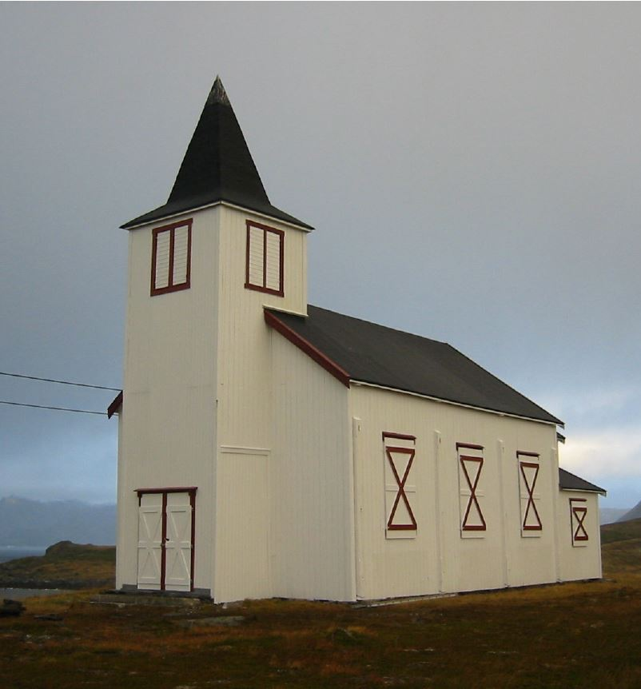
Fredet
Fredninger dekker et stort spenn av ulike bygninger
Fredete bygg skal representere ulike grupper av mennesker og aspekter av samfunnets utvikling
Dønnesfjord kirke på Sørøya
Foto: Gunnar Brattfjord
Notes:
Utfyllende informasjon:
Dønnesfjord kirke på Sørøya ble fredet i 2009.
Langkirken fra 1888 i Hasvik kommune, Troms og Finnmark fylke. Byggverket er i tre og har 120 plasser.
Det er Hasvik kommunes eldste bygning, alle andre bygninger gikk med under tyskernes brenning av Finnmark i 1944-45.
Kirken ble opprinnelig bygget i Galten handelssted, men ble i 1951 flyttet dit den står i dag.
Det holdes gudstjeneste i kirken en gang årlig, midt på sommeren. (Kilde: https://no.wikipedia.org/wiki/D%C3%B8nnesfjord_kirke ))

Slide 28
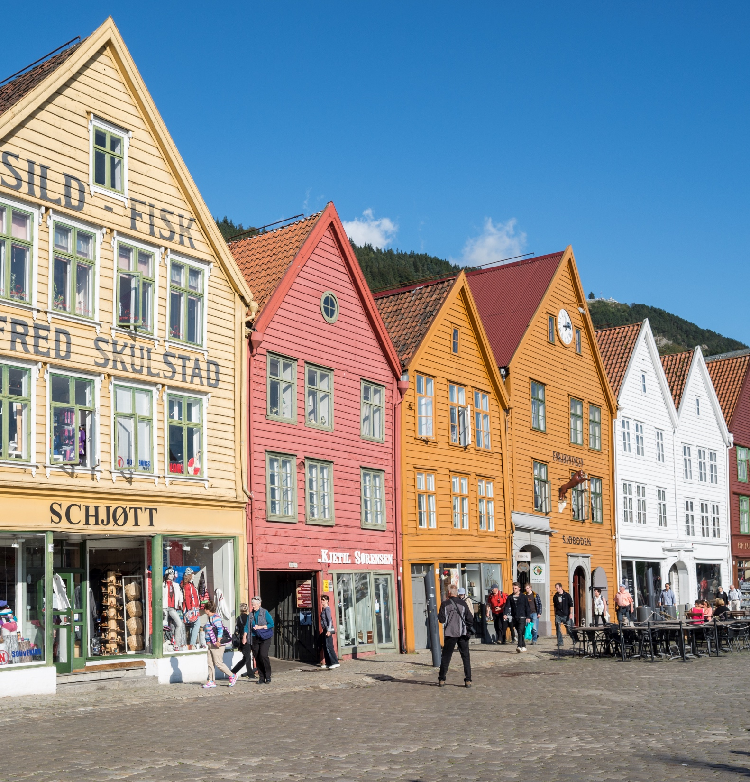
Fredet
Fredninger dekker et stort spenn av ulike bygninger
Fredete bygg skal representere ulike grupper av mennesker og aspekter av samfunnets utvikling
Bryggen i Bergen
Foto: Riksantikvaren, Lene Buskoven,
CC BY-SA 4.0
Notes:
Utfyllende informasjon:
Bryggen i Bergen kom inn på Unescos verdensarvliste i 1979 og omfatter totalt 62 bygg .
Bryggen ble anlagt rundt 1070, og var fra 1360 til 1754 sete for »Det tyske kontor» og knutepunktet for hanseatisk handelsvirksomhet i Norge.
Bygningene ble gjenoppført etter en stor bybrann i 1702.
Flere branner har senere ødelagt bygninger. En stor eksplosjon i havnen i 1944 gjorde omfattende skader på mange bygg.
Flere bygninger ble totalskadet i en stor brann i 1955. Det medførte et voldsomt engasjement for å rive «hele skiten». Brannen medførte arkeologiske utgravninger og deretter en gjenoppbygging av kopier av gårdene lengst fra Fisketorget.
Bryggen er den tredje mest besøkte turistattraksjonen i Norge.
Kilde: https://no.wikipedia.org/wiki/Bryggen_i_Bergen

Slide 29
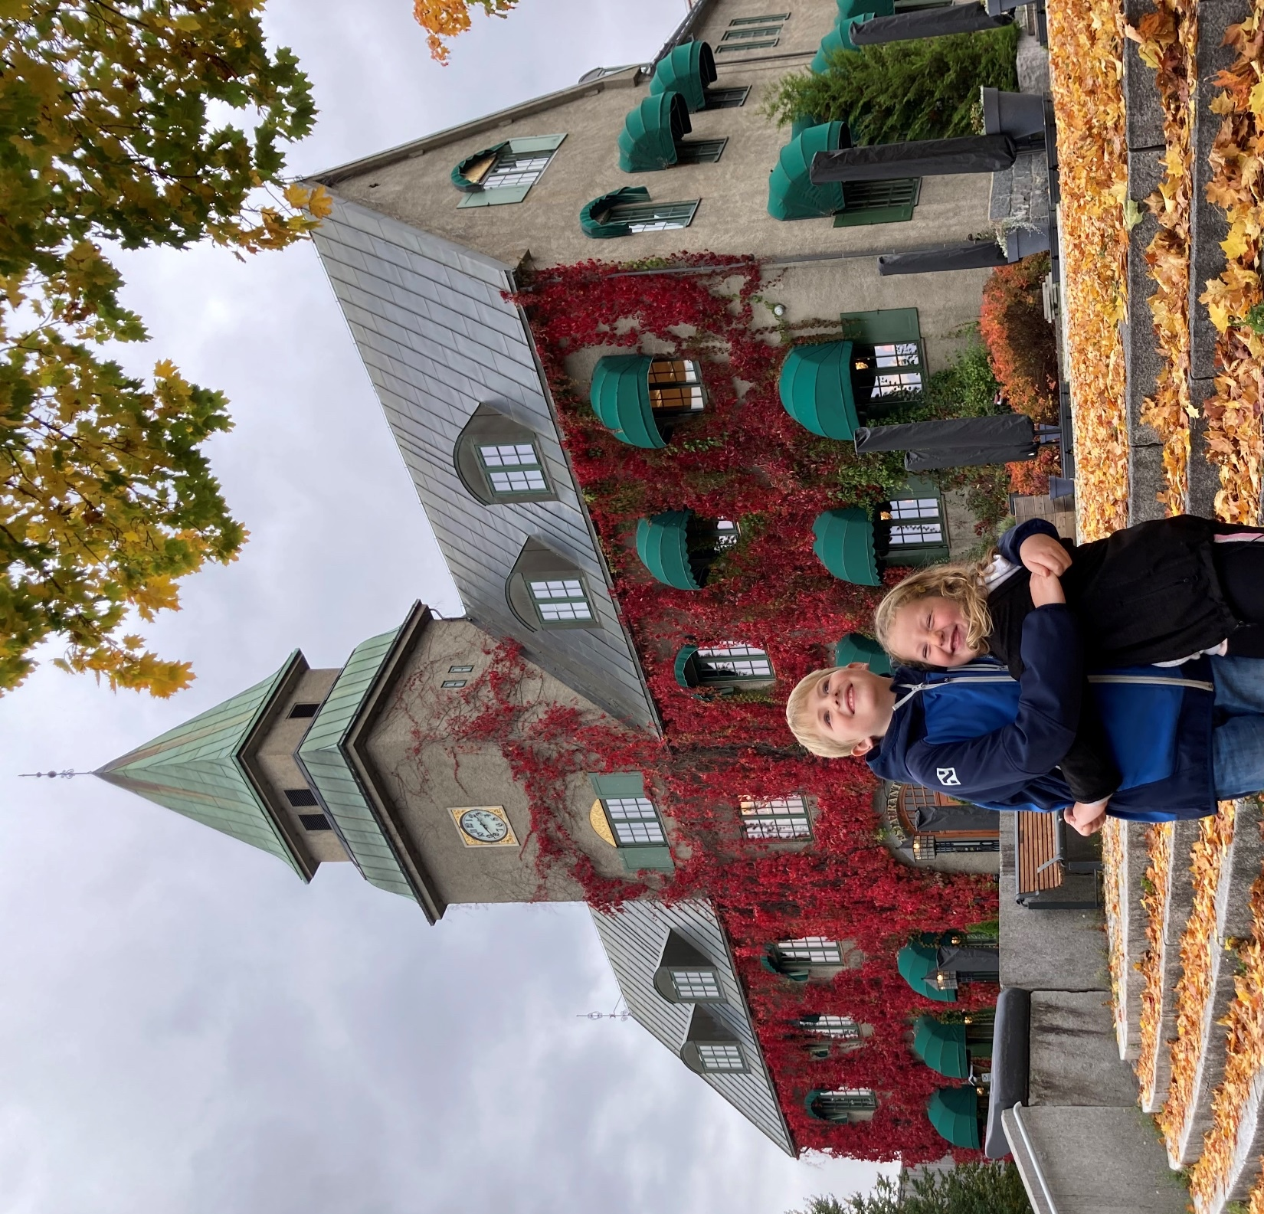
Fredet
Fredninger dekker et stort spenn av ulike bygninger
Fredete bygg skal representere ulike grupper av mennesker og aspekter av samfunnets utvikling
Norges Bank i Lillehammer
Foto: Anne Lundesgaard Komnæs
Notes:
Utfyllende informasjon:
Norges Bank på Lilllehammer ble oppført i 1913 etter tegninger av arkitektene Heinrich Jürgensen og Fin Wollebæk.
Bygget fikk elementer fra både jugend og senbarokk stil, og en monumental plassering på Stortorget.
Bygget rommet Norges Banks virksomhet på Lillehammer, men også andre funksjoner som posthus, telefon- og telegrafsentral og bygningskontor.
Etter krigsutbruddet i 1940 ble landets gullbeholdning på nesten 50 tonn oppbevart her fra 9. til 19. april.
Bygget ble fredet i 2016
Kilde: https://www.nrk.no/innlandet/norges-bank-i-lillehammer-fredes-1.13011559

Slide 30
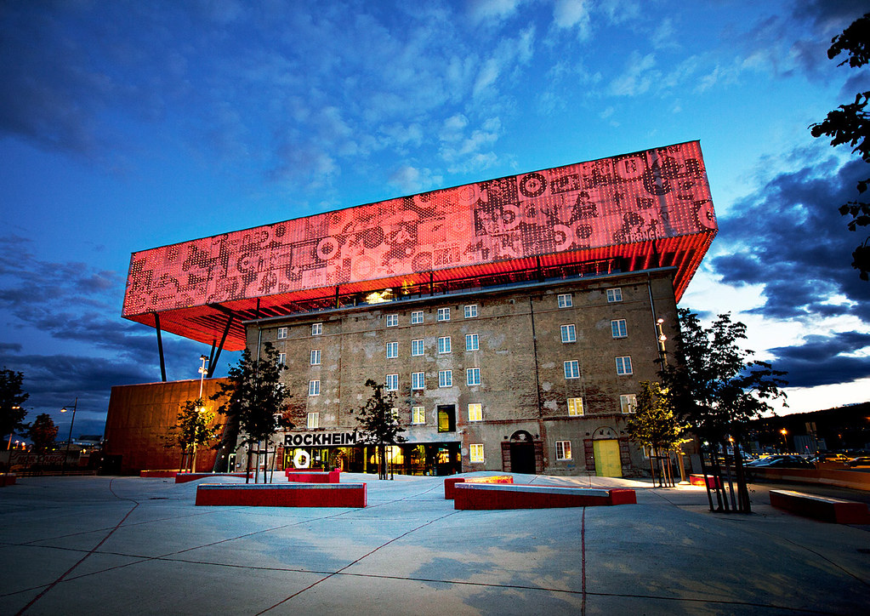
Museer og arkiv
Institusjoner som hjelper samfunnet å systematisere og sikre informasjon
Museer skal samle, bevare, utforske og formidle materielle og immaterielle vitnesbyrd
Arkiver skal sikre arkivmateriale som:
  har kulturelt eller forskningsmessig verdi
  inneholder rettslig eller viktig forvaltningsmessig dokumentasjon
Foto: Rockheim
    Rockheim i Trondheim
Notes:
Den andre kategorien av bygninger vi i brannvesenet jobber med er museer og arkiv.
Museer og arkiv inneholder enorme kulturhistoriske verdier
Mennesker lærer av og bygger videre på historien og utvikler det som andre har gjort før oss. De skiller oss fra andre arter.
Museer og arkiv er nødvendige for å samle inn, systematisere og gjøre disse mengende med informasjonen tilgjengelig.

Slide 31
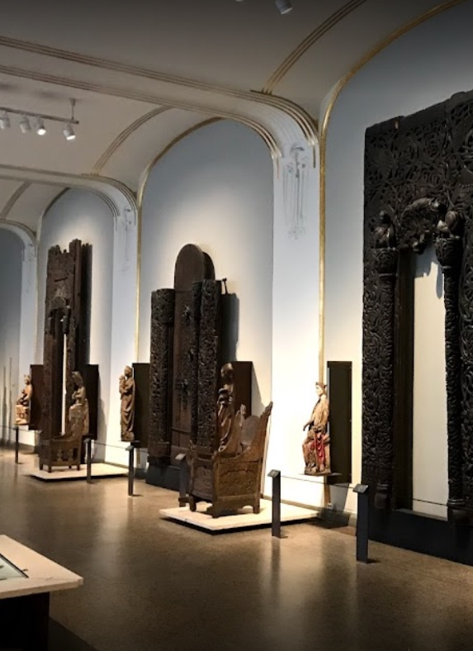
Museer og arkiv
Institusjoner som hjelper samfunnet å systematisere og sikre informasjon
Museer skal samle, bevare, utforske og formidle materielle og immaterielle vitnesbyrd
Arkiver skal sikre arkivmateriale som:
  har kulturelt eller forskningsmessig verdi
  inneholder rettslig eller viktig forvaltningsmessig dokumentasjon
    Kulturhistorisk museum i Oslo
Foto: Kulturhistorisk museum, UiO, CC BY-SA 4.0

Slide 32
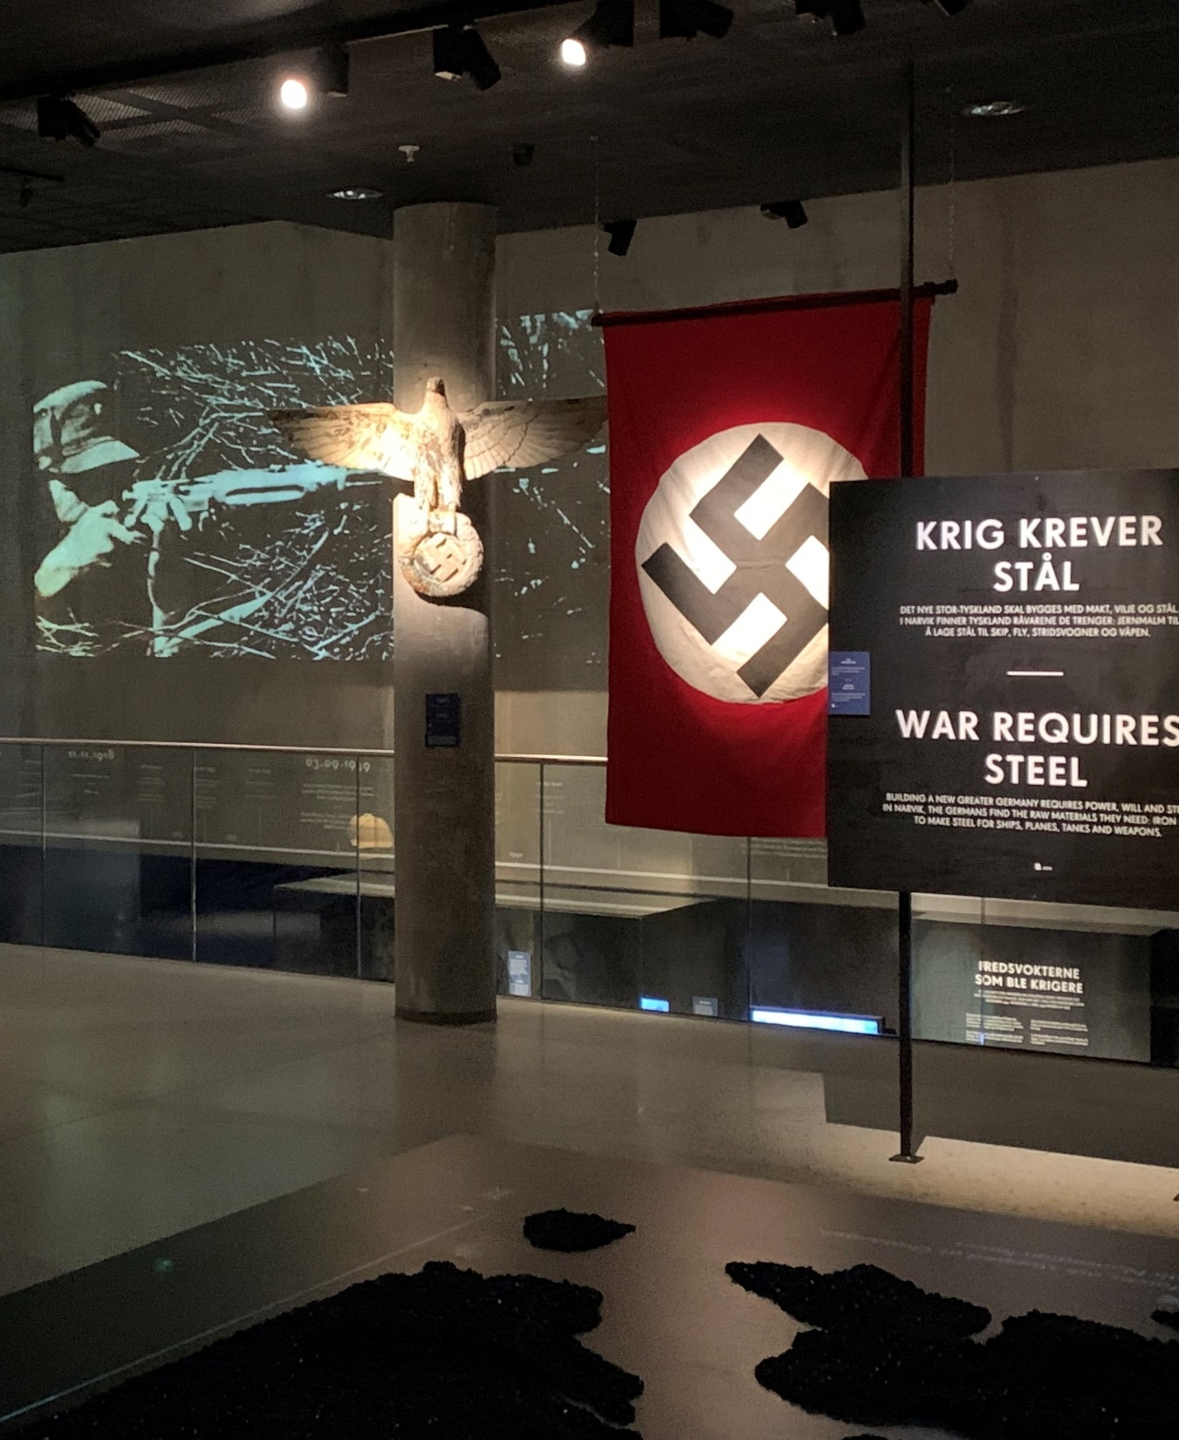
Museer og arkiv
Institusjoner som hjelper samfunnet å systematisere og sikre informasjon
Museer skal samle, bevare, utforske og formidle materielle og immaterielle vitnesbyrd
Arkiver skal sikre arkivmateriale som:
  har kulturelt eller forskningsmessig verdi
  inneholder rettslig eller viktig forvaltningsmessig dokumentasjon
    Krigsmuseet i Narvik
Foto: Krigsmuseet i Narvik
Notes:
Det er viktig å lære av den mindre hyggelige delen av vår historie - som f.eks. her fra Krigsmuseet i Narvik

Slide 33
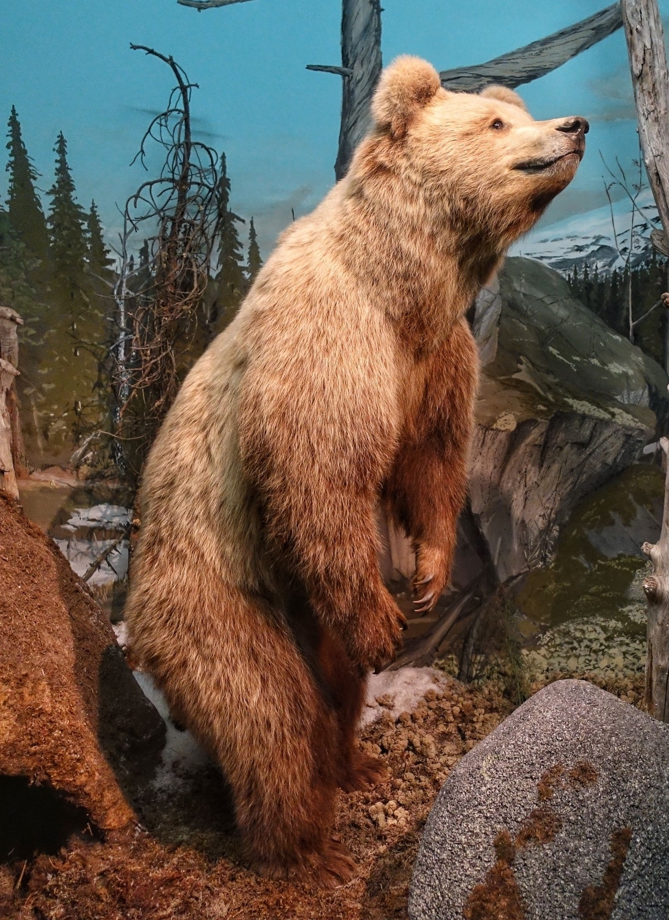
Museer og arkiv
Institusjoner som hjelper samfunnet å systematisere og sikre informasjon
Museer skal samle, bevare, utforske og formidle materielle og immaterielle vitnesbyrd
Arkiver skal sikre arkivmateriale som:
  har kulturelt eller forskningsmessig verdi
  inneholder rettslig eller viktig forvaltningsmessig dokumentasjon
    Ustoppet brunbjørn, Naturhistorisk museum i Oslo
Foto: Naturhistorisk museum i Oslo
BILDE: HL-senteret
Notes:
Naturhistorisk materiale inngår som tidligere nevnt også en del av begrepet «kulturhistorisk».

Slide 34
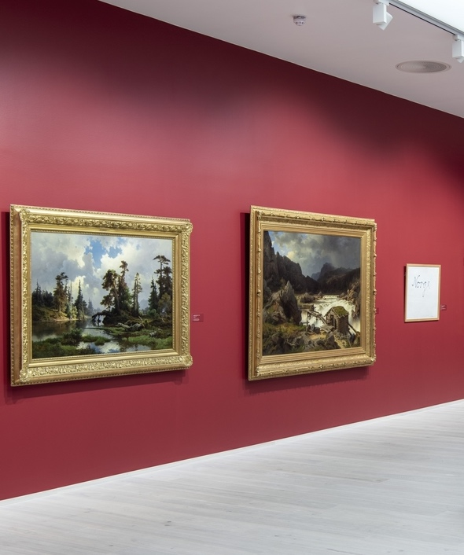
Museer og arkiv
Institusjoner som hjelper samfunnet å systematisere og sikre informasjon
Museer skal samle, bevare, utforske og formidle materielle og immaterielle vitnesbyrd
Arkiver skal sikre arkivmateriale som:
  har kulturelt eller forskningsmessig verdi
  inneholder rettslig eller viktig forvaltningsmessig dokumentasjon
Lillehammer kunstmuseum
Foto: Camilla Damgård / Lillehammer Kunstmuseum

Slide 35
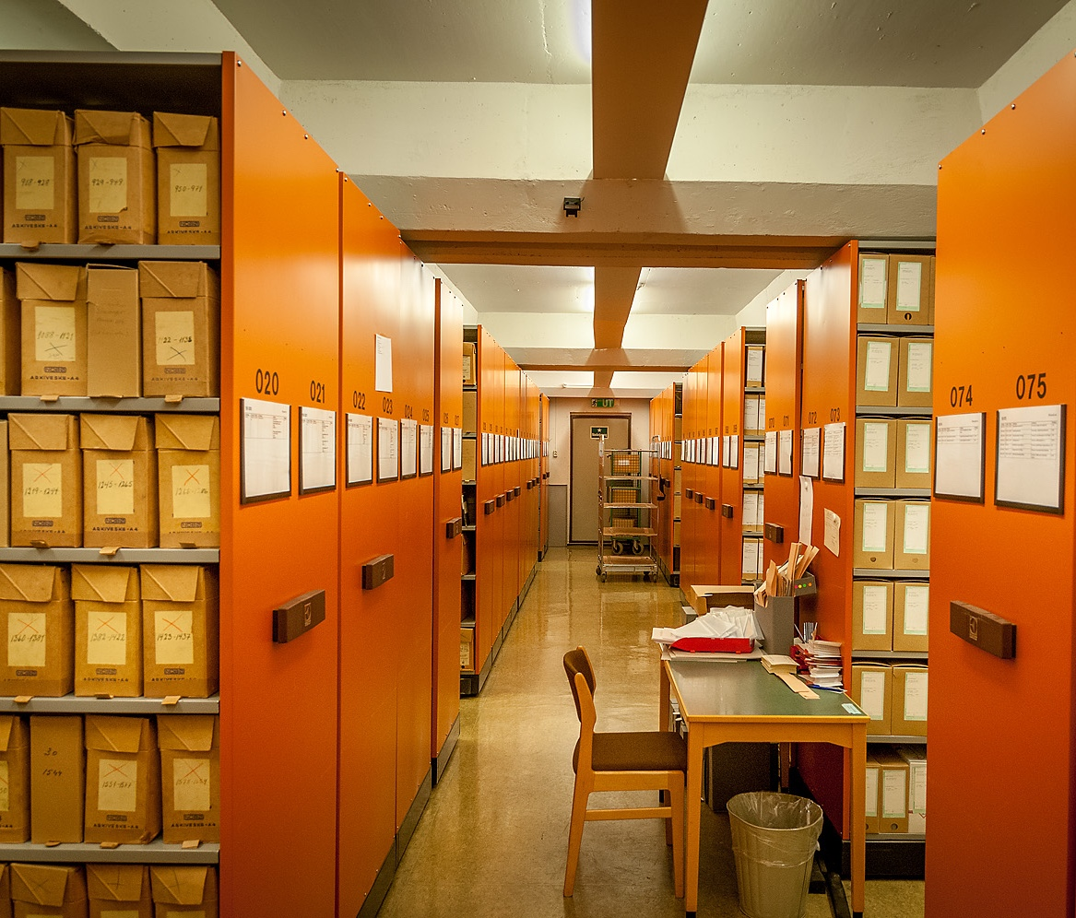
Museer og arkiv
Institusjoner som hjelper samfunnet å systematisere og sikre informasjon
Museer skal samle, bevare, utforske og formidle materielle og immaterielle vitnesbyrd
Arkiver skal sikre arkivmateriale som:
  har kulturelt eller forskningsmessig verdi
  inneholder rettslig eller viktig forvaltningsmessig dokumentasjon
Landssvikarkivet i Riksarkivbygningen i Oslo
Foto: Arkivverket
Notes:
Arkiver:
Arkivene i Norge har en sentral plass for bevaring av viktig informasjon.
Vi skal arkivere for å sikre et transparent samfunn og bevare det som har vært hittil. Dette er avgjørende for et godt demokrati.
Arkivene er en av de viktigste kildene vi har om fortiden og vårt samfunn, og gir oss betydningsfull kunnskap om utviklingen i Norge.
Arkivarer har derfor en viktig jobb med å sikre informasjon og kunnskap fra vår tid, og i tillegg må vi som nasjon se på hvordan vi kan utnytte all den informasjonen vi sitter på.
I mange arkiv er det essensielt at systemet bevares.
To hovedtyper av arkiv:
Arkiv hvor kun informasjonen som står der er viktig. Her er digitalisering mulig. Den viktige informasjonen vil ha like høy verdi enten den er fysisk eller digital.
Arkiv hvor både informasjonen og de fysiske dokumentene er viktige – f.eks. historiske dokumenter (som f.eks. da Vinci sine tegninger og dokumenter) hvor blant annet ny teknologi kan gi oss ny kunnskap om det som er arkivert. Ved bevaring kun av digitalisert versjon vil man miste mye verdifull informasjon.
Kilde: https://www.sikri.no/inspirasjon/hvorfor-er-arkivfaget-viktig

Slide 36
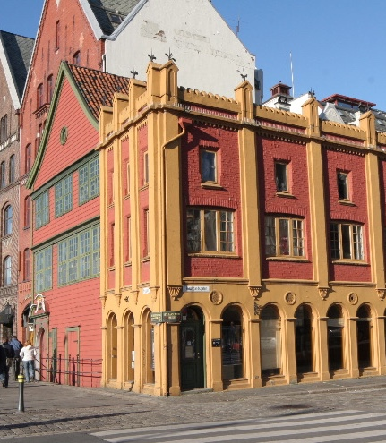
Museer og arkiv
Institusjoner som hjelper samfunnet å systematisere og sikre informasjon
Museer skal samle, bevare, utforske og formidle materielle og immaterielle vitnesbyrd
Arkiver skal sikre arkivmateriale som:
  har kulturelt eller forskningsmessig verdi
  inneholder rettslig eller viktig forvaltningsmessig dokumentasjon
Det Hanseatiske museum i Bergen
Foto: Nina Aldin Thune / Riksantikvaren CC BY- SA 3.0
Notes:
Enkelte museer og arkiv kan være lokalisert i en fredet bygning.
Da vil både bygget og innholdet være viktig å berge.
Utfyllende informasjon:
Finnegaarden er en av de bevarte trebygningene på Bryggen i Bergen, og huser nå Hanseatisk museum.
Gården ble oppført etter brannen i 1702 da 7/8 av byen brant ned.
Finnegaarden var Det Tyske Kontors største og staseligste kjøpmannsstue.
Johan Wilhelm Olsen (1829 – 1898), som hadde drevet nordlandshandel i gården, etablerte museet.
Etter som samlingen vokste, ble det oppført en tilstøtende bygning.
Finnegaarden ble fredet i 1927, og kom med på UNESCOs verdensarvliste i 1979 sammen med de andre eldre bygningene på Bryggen.

Slide 37
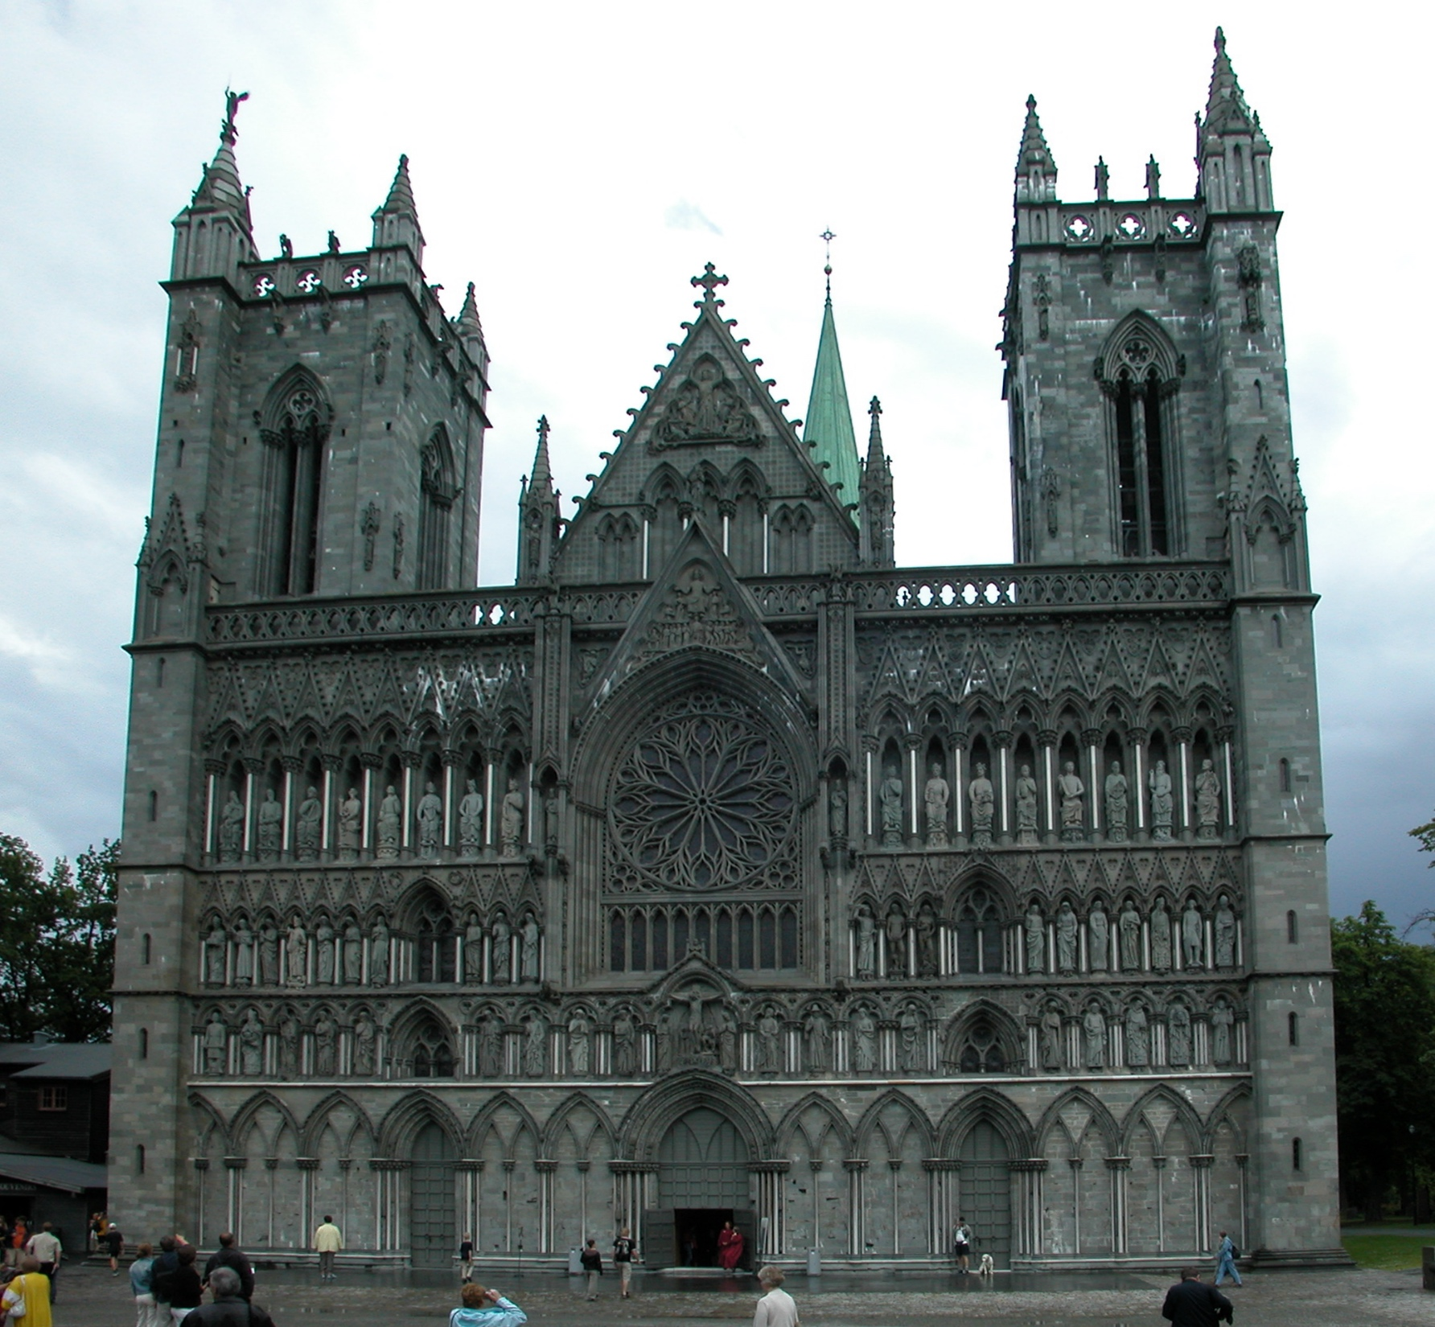
Kirker
Bygningene og anleggene har en særstilling i Norge
I Norge representerer de en 1000-årig kontinuitet som er tett sammenlenket med rikets og kulturens framvekst
Nidarosdomen, oppført cirka 1070-1300
Foto: Riksantikvaren, Mariane Høstmark Tveter,
CC BY-SA 4.0
Notes:
I Norge står kirkene i en særstilling som kulturminner, og utgjør en sentral del av den norske kulturarven.
De forteller om opptil 1000 års kulturhistorie, og viser det ypperste nasjonen har produsert innen arkitektur, kunst og håndverk.
Kirkekunst, som altertavler, malerier, skulpturer, kirkesølv, og tekstiler, representerer store kulturhistoriske og økonomiske verdier.
Helt til ut på 1800-tallet var kirken det viktigste møtestedet for befolkningen i Norge. Kirkene hadde også en viktig administrativ rolle for statsapparatet. Sammenlignet med for eksempel Sverige og Danmark, har Norge historisk hatt svært få monumentalbygg. Man kan derfor påstå at kirkene er enda viktigere kulturminner i Norge enn i våre naboland.
Utfyllende informasjon:
Nidarosdomen ble påbegynt cirka 1070.
Den er blitt utsatt for en rekke store branner og restaureringer.
Det største arbeidet må være gjenoppbyggingen av skipet, som hadde stått som en takløs ruin i nesten fire hundre år etter brannen i 1531.

Slide 38
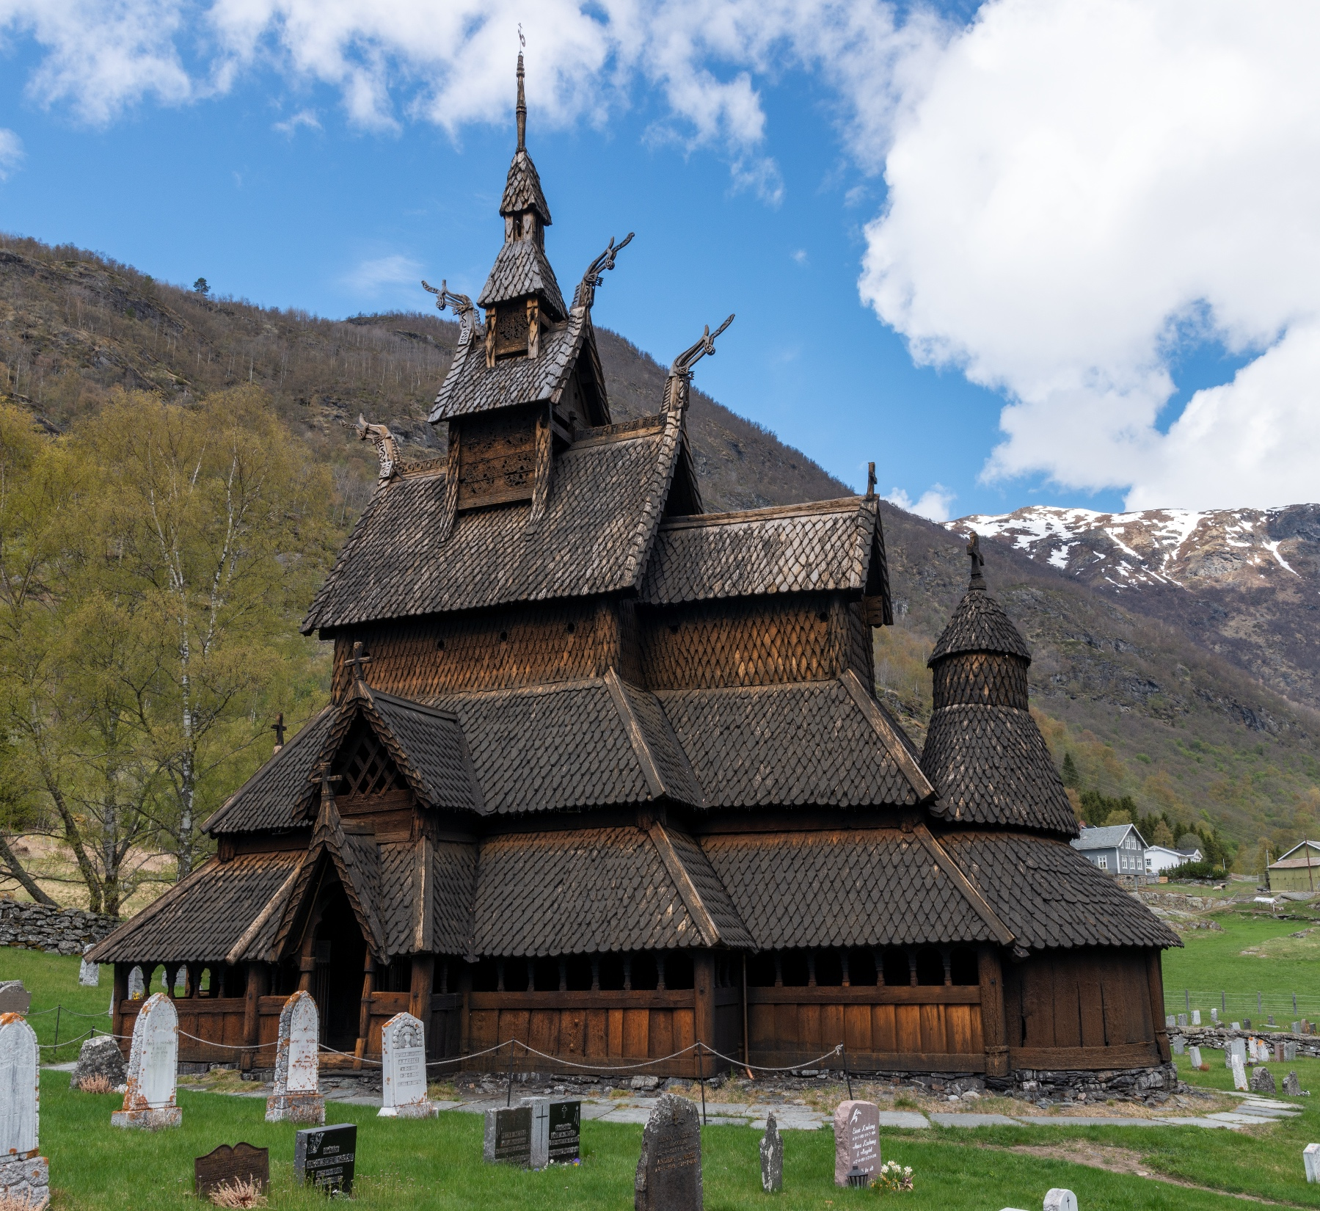
Kirker
Bygningene og anleggene har en særstilling i Norge
I Norge representerer de en 1000-årig kontinuitet som er tett sammenlenket med rikets og kulturens framvekst
Borgund Stavkirke, bygget etter 1181
Foto: Riksantikvaren, Lene Buskoven,
CC BY-SA 4.0
Foto: Helge Høifødt
Notes:
Utfyllende informasjon:
Stavkirkene er av de tidligste kirkene vi har i Norge, datert fra ca slutten av 1100-tallet og begynnelsen av 1200-tallet.
Stavkirker er ofte prydet med drager og løver osv. Noen teorier går ut på at dragene og løvene har hedensk innhold fordi folk gradvis måtte venne seg til kristendommen etter kristningen av Norge rundt 1020.
Kilde: https://www.riksantikvaren.no/historisk-jul/?utm_campaign=Riksantikvarens+nyhetsbrev+-+julen+2021&utm_source=newsletter&utm_medium=email&utm_term=I+denne+artikkelen+ser+vi+p%C3%A5+det+historiske+aspektet+av+julens+tradisjoner.&utm_content=Riksantikvarens+nyhetsbrev+-+julen+2021+cbfMlu7q52ETMj4V9h5fFQ

Slide 39
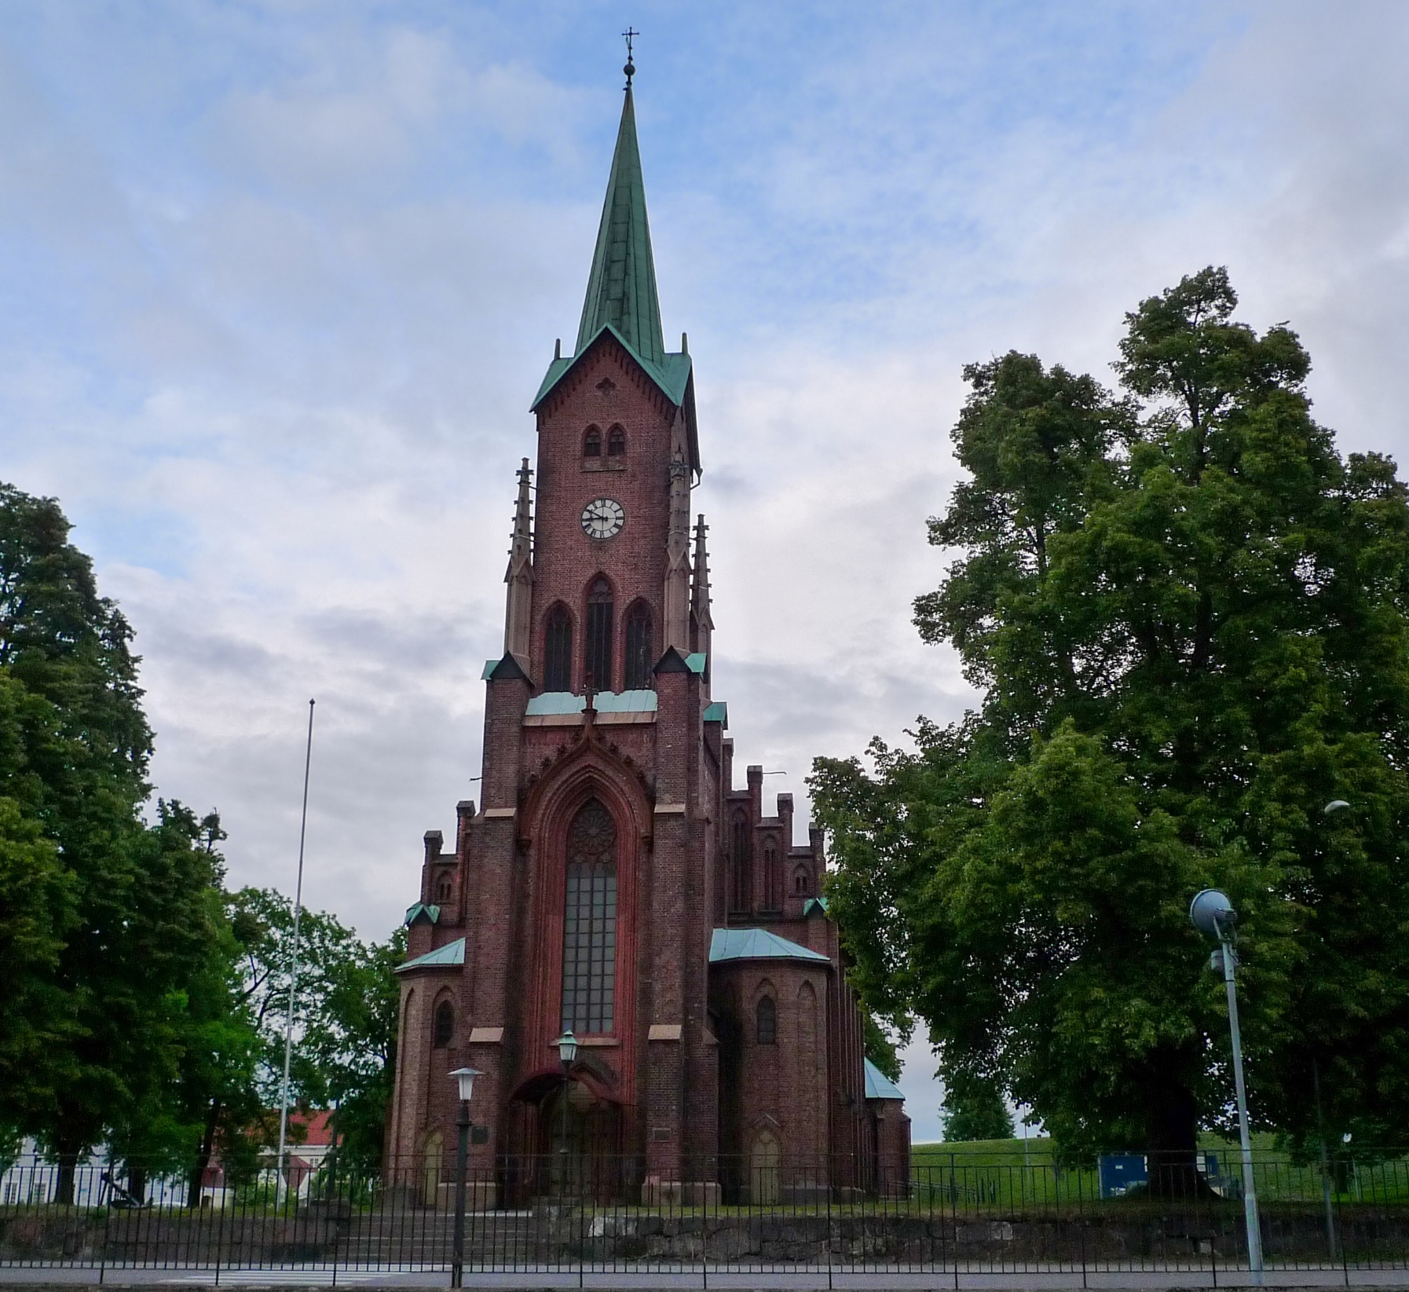
Kirker
Bygningene og anleggene har en særstilling i Norge
I Norge representerer de en 1000-årig kontinuitet som er tett sammenlenket med rikets og kulturens framvekst
Foto: Riksantikvaren, Fredrik Eriksen,
CC BY-SA 4.0
Horten kirke, bygget i 1855
Foto: norske-kirker.net
Notes:
Etter hvert forsvant de hedenske symbolene mer og mer fra de norske kirkebyggene og kirkene fikk en mer tradisjonell oppbygging og utsmykking.
Utfyllende informasjon:
Horten kirke frå 1856 er et eksempel på en typisk nygotisk kirke i tegl.
1800-tallet var kirkebyggingens tid. Ny kirkelov i 1851: krav om plass til 30 prosent av menigheten. Mange eldre kirker ble revet.
Kirkedepartementet fikk kjente arkitekter til å tegne mønstertegninger som utgangspunkt for lokale byggeprosjekter. Internasjonale stiltrender ble spredt over hele landet.
Den nygotiske teglsteinskirken var typisk i by/tettbygde strøk, mens den hvitpanelte langkirka dominerte utenfor byen.

Slide 40
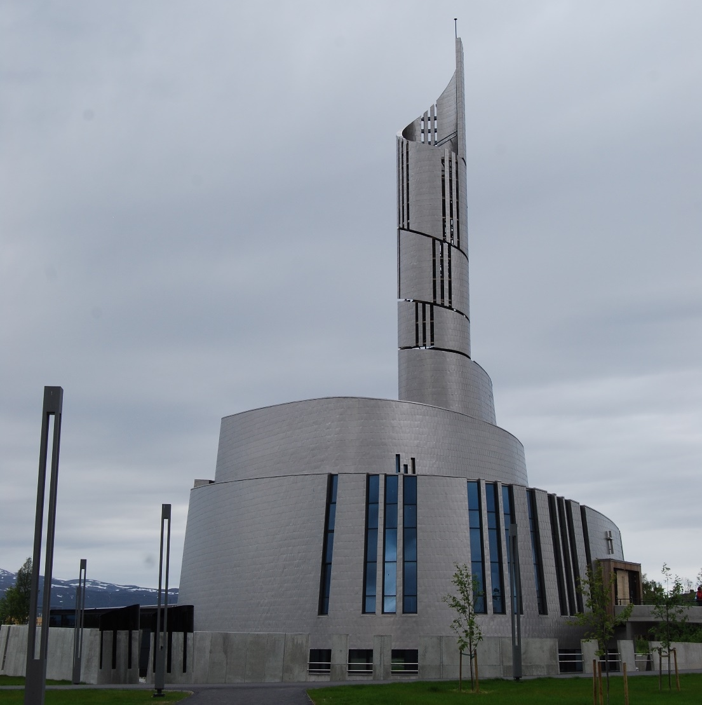
Kirker
Bygningene og anleggene har en særstilling i Norge
I Norge representerer de en 1000-årig kontinuitet som er tett sammenlenket med rikets og kulturens framvekst
Foto: Riksantikvaren, Cathrine Skredderstuen Rolland,
CC BY-SA 4.0
Nordlyskatedralen i Alta, bygget i 2013
Notes:
Utfyllende informasjon:
I nyere tid er det blitt eksperimentert mer og mer med form og utsmykning av kirkene i Norge.
Nordlyskatedralen i Alta (2013) går nye veier og har hentet inspirasjon fra naturomgivelsene med nordlyset mer enn fra tradisjonelle kirkebygg.

Slide 41
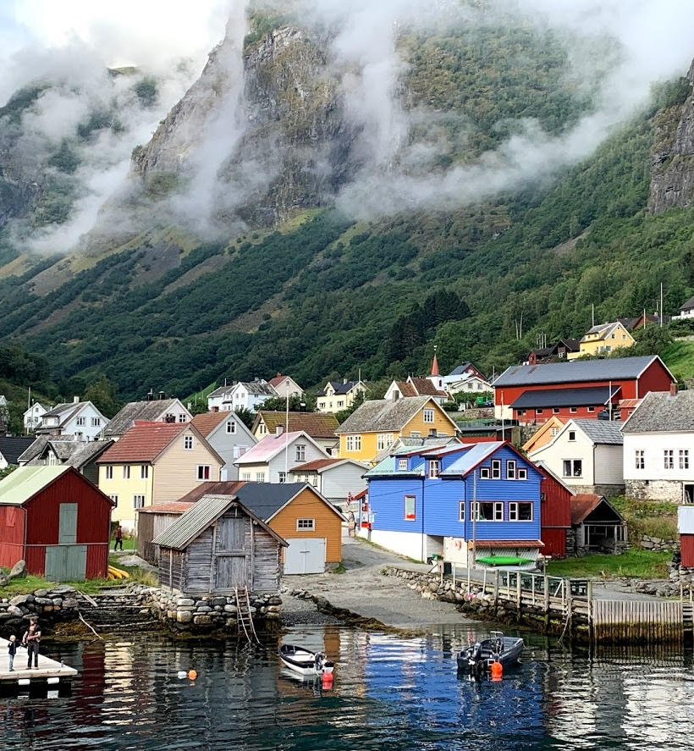
Verneverdige tette
trehusområder
Riksantikvaren har definert over 200 områder som verneverdig tett trehusbebyggelse
    Minst 20 hus med mindre enn 8 meters avstand
    Hovedsakelig trehus
    Hovedsakelig verneverdige
Brannfaren er ekstra stor
    kulturhistorisk viktig
    stort brannpotensiale og spredningsfare
    ofte vanskelig fremkommelighet/tilgjengelighet.
Undredal i Sogn
Foto: Reisebloggen urbantoglandlig
Notes:
Tette trehusområder:
Den siste kategorien av bygg brannvesenet skal ha spesielt fokus på er tette trehusområder.
Det er ofte vanskelig fremkommelighet og tilgjengelighet. Husene ligger tett og gatene/veiene er ikke dimensjonert for brannvesenets bilpark og høyderedskap.
De tette trehusområdene er med på å skape identitet i området det ligger i.
I byene er ofte eiendomsprisene høye i områder med tett trehusbebyggelse og det er gjerne områder folk liker å gå tur i og være i.
Utfyllende informasjon:
Undredal ligger i Aurlandsfjorden i Vestland fylke.
Det er en del av verdensarvområdet Nærøyfjorden.

Slide 42
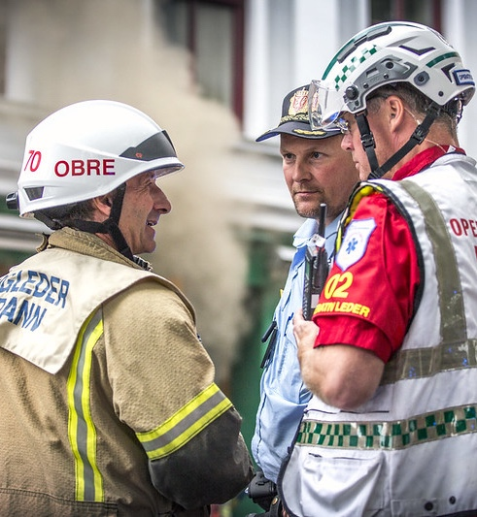
Oppsummering
Hva sitter du igjen med?
Hvilke kulturhistoriske objekter har du i ditt distrikt?
Foto: OBRE
Notes:
Her kan hver deltakerne diskutere med sidemann eller i små grupper.

